Slide 1

점자의 소리
Team: 점진적 개발자
홍종현 강재환 김진완 김혁구 박진욱
질문은 언제든지! 바로바로!

Slide 2

목차
1
프로젝트 개요
3
개발 및 구현 일지
2
팀 프로젝트 구성 및 역할
4
프로젝트를 마무리하며

Slide 3

Part 1
프로젝트 개요

Slide 4
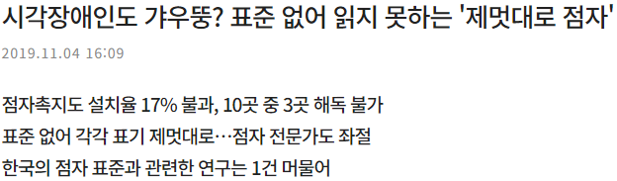
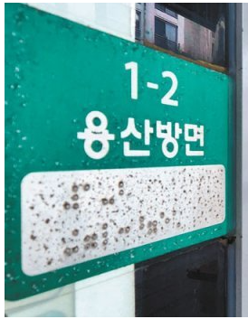
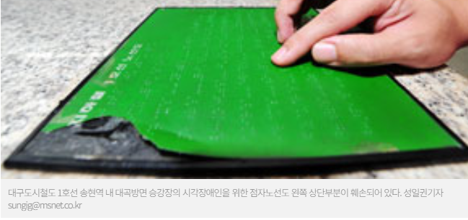
프로젝트의 계기
Notes:
여기 설명하기 전에 뉴스에서 점자에 문제가 많다는 것을 알게되고 점자를 고치는 프로젝트를 하려고 했다가
점자를 못 읽는다는 위 기사(표)를 찾아서 틀린 점자를 찾아서 바꾸는 것보단 아예 점자를 알려주는 것이 더 도움이 될 것이라 생각해서 프로젝트 방향을 이렇게 바꾸게 되었다고 말하기

Slide 5

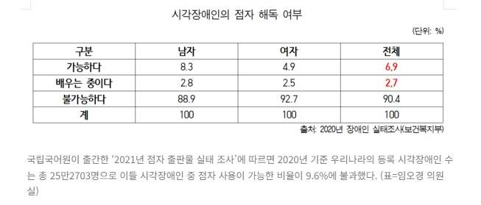


프로젝트의 목적
우리는 모든 시각장애인들이 점자를 읽을 수 있다고 생각했다.
하지만 후천적 장애인의 비율이 86%나 되는 세상에서
점자를 읽을 수 있는 사람은 소수에 불과하다.
그래서 시각장애인들에게 필요한 정보를 전달해주는 점자를 읽지 못하므로
그 점자를 읽어주는 도구가 필요하다고 판단했다.
Notes:
여기 설명하기 전에 뉴스에서 점자에 문제가 많다는 것을 알게되고 점자를 고치는 프로젝트를 하려고 했다가
점자를 못 읽는다는 위 기사(표)를 찾아서 틀린 점자를 찾아서 바꾸는 것보단 아예 점자를 알려주는 것이 더 도움이 될 것이라 생각해서 프로젝트 방향을 이렇게 바꾸게 되었다고 말하기

Slide 6
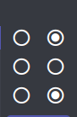
점자란?
점자 點字
명사 손가락으로 더듬어 읽도록 만든 시각 장애인용 문자. 두꺼운 종이 위에 도드라진 점들을 일정한 방식으로 짜 모아 만든 것
점자는 2x3 행렬의 문자 형태로, 하나의 점자 행렬이 하나의 문자를 나타낸다
예를 들어, <점자> 라는 단어를 점자로 나타내고자 한다면
ㅈ(초성) + ㅓ(모음) + ㅁ(종성) + ㅈ(초성) + ㅏ(모음)
이 될것이고, 5개의 점자 행렬을 볼 것이다.
한글점자는 자음(초성과 종성의 점자 형태가 다르다) 모음, 긴 내용을 축약하기위한 약자와 약어정도로 나뉘며 한글 이외의 점자 표기는 세계 공통으로 사용하는 점자와 일치하게 표기함을 원칙으로 한다.
1칸을 구성하는 점의 번호는 왼쪽 위에서 아래로 1점, 2점, 3점, 오른쪽에서 아래로 4점, 5점, 6점으로 한다.
‘ㅈ’ 혹은 ‘자’를 의미하는 점자

Slide 7


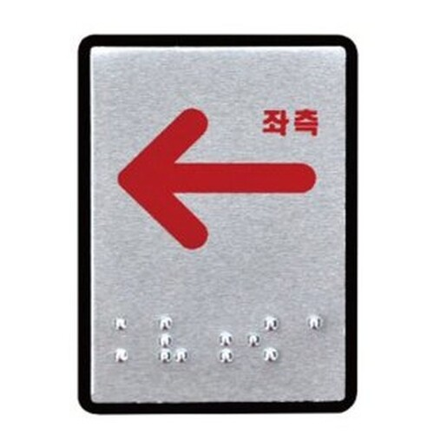

프로젝트 초기 기획안
시각 장애인용 지팡이에는 카메라와 스피커가 내장되어 있다.
카메라
처음 가는 건물에서 엘레베이터를 탄 A씨
하지만 엘레베이터의 버튼이 익숙하지 않아서
버튼이 어떤 기능인지 알지 못한다.
한글 출력
스피커
다행히 지팡이에 내재된 카메라를 점자에 대자
카메라가 점자를 캡쳐한 뒤, 점자를 읽어서
점사의 내용을 소리로 출력해준다.

Slide 8
프로젝트의 특징
점자를 텍스트로 입력해 직접 변환해주는 것이 아니라 지팡이에 달린 웹캠을 이용해 점자 객체를 인식해서 스피커로 출력함
모델을 두 번 트레인하여 사용 첫번째: 객체를 탐색후 이미지를 CROP 하기 위한 모델 두번째: CROP된 이미지에서 점자 요소(2x3) 바이너리 값을 추출하기 위한 모델
라즈베리파이 <-> 서버(PC) 실시간 소켓통신
다양한 개발 환경 (가상환경, 우분투, 라즈베리파이)
개발 진행 사항 실시간 드라이브로 정리 및 공유
Notes:
카메라로 점자를 캡쳐한 뒤 PC로 보내 가공하여 한글을 추출하고 소켓통신을 통해 스피커로 출력

Slide 9
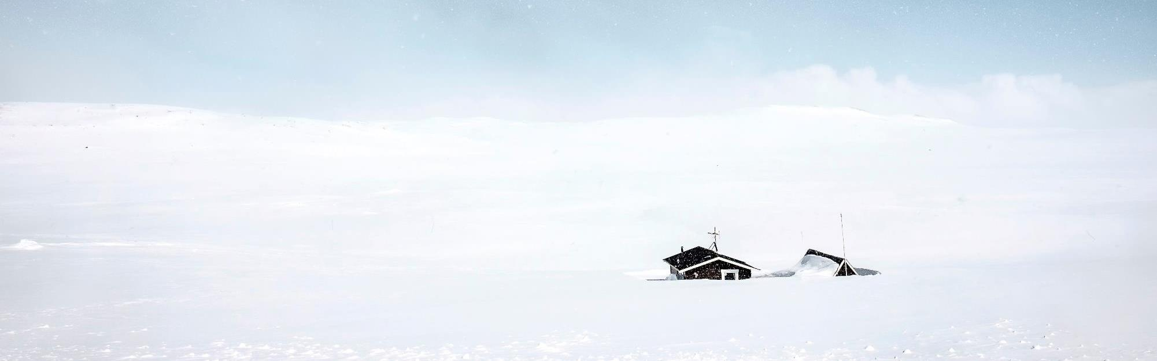
Part 2
팀 프로젝트 구성 및 역할

Slide 10
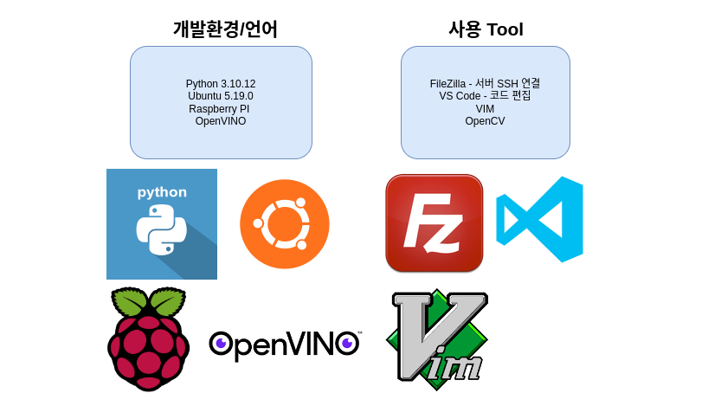
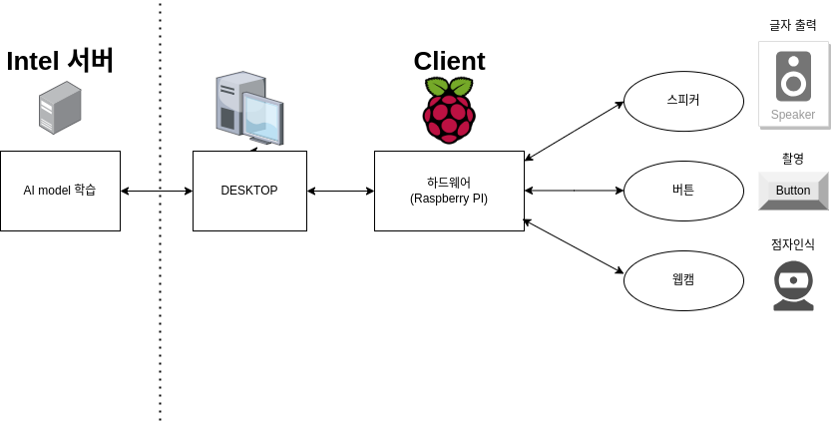

주요 컴포넌트
프로젝트 연결구조
프로젝트 구성 - HLD
라즈베리에 연결된 카메라로 점자를 촬영
해당 점자를 글자로 바꿈
텍스트를 스피커로 출력

Slide 11
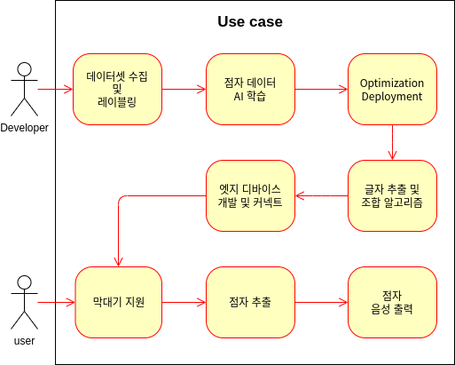
프로젝트 구성 - 유즈케이스(Use Case)

Slide 12
팀원 구성 및 역할
홍종현: Project Leader - Model1 점자 데이터셋 트레이닝, 모델 사용 및 객체 탐색 코드 구현, 전체 코드 통합 작업
강재환 : Braille Algorithm Developer - 점자를 글자로 변환하는 알고리즘 구현 (기존 utility가 있지만 자체 구현)
김진완 : Architect - Model2 바이너리 값 추출, 모델 성능 평가
김혁구 : Project Manager, Hardware manager - Model1 데이터셋 수집 및 레이블링, 엣지 디바이스 설계 및 개발, PC 소켓 통신 구현
박진욱 : Dataset Manager - 총괄 데이터셋 수집 및 레이블링

Slide 13

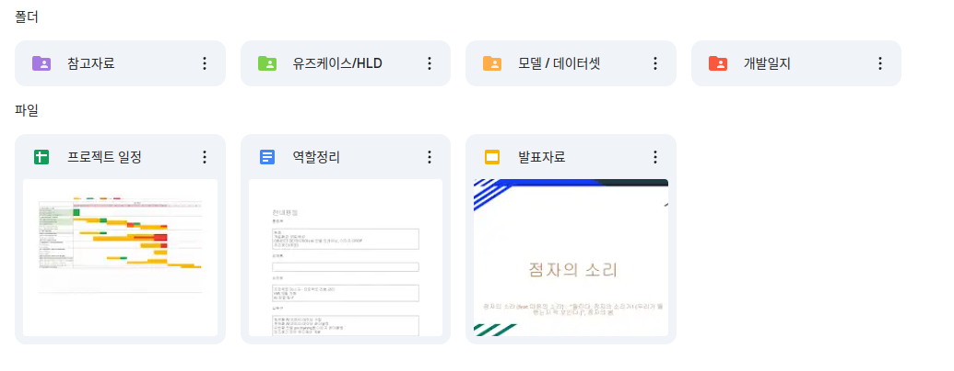
협업 방식
구글 드라이브 공유
Github
참고 자료: 학습하는데 도움되는 자료 공유
모델/데이터셋: 학습한 모델 정리 및 데이터셋 공유
개발일지: 개발관련 연구 자료 정리

Slide 14
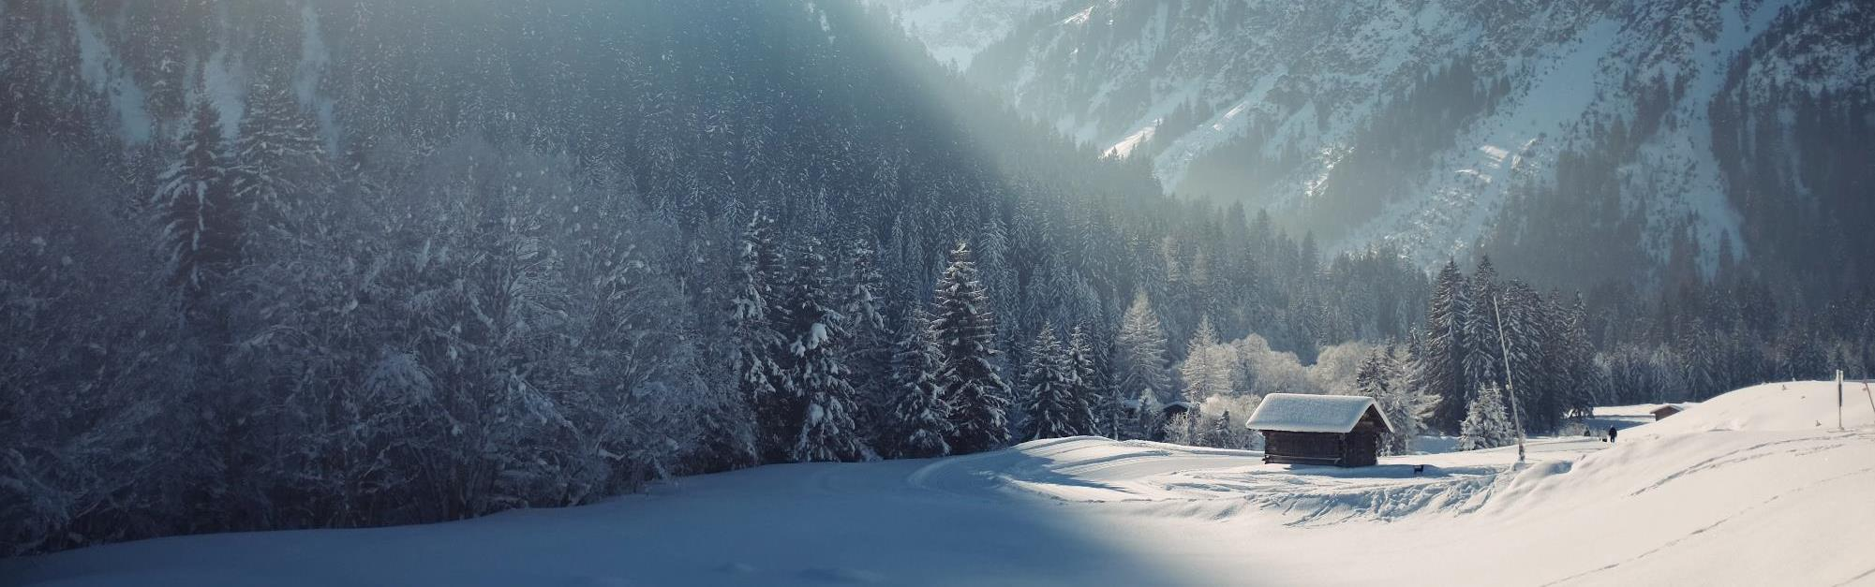
Part 3
개발 및 구현 일지

Slide 15
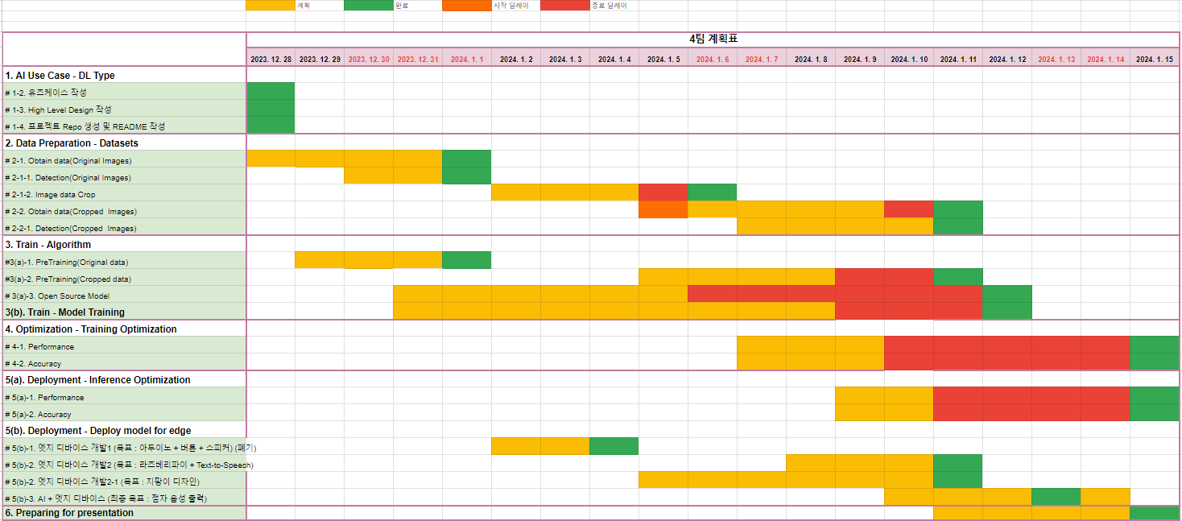
일정
Notes:
첫번째는 프로젝트 방향성을 잡는 과정이고
두번째는 데이터를 수집하고 데이터를 가공하는 과정이다.
세번째는 모델을 트레이닝해보고 모델을 확인하는 과정인데, 2번에서 DETECTION을 하기위한 사전 트레이닝 작업을 진행해야하는것을 표시했다.
그리고 4번과 5번항목의 성능과 accuracy 측정하며 데모 실행을 위한 최종 모델을 찾아내는 작업을 진행하였다.
4번은 테스트용이고 5번이 실제 데모용으로 쓸 모델을 측정하는 단계다.
5번은 라즈베리파이 개발 작업이다

Slide 16
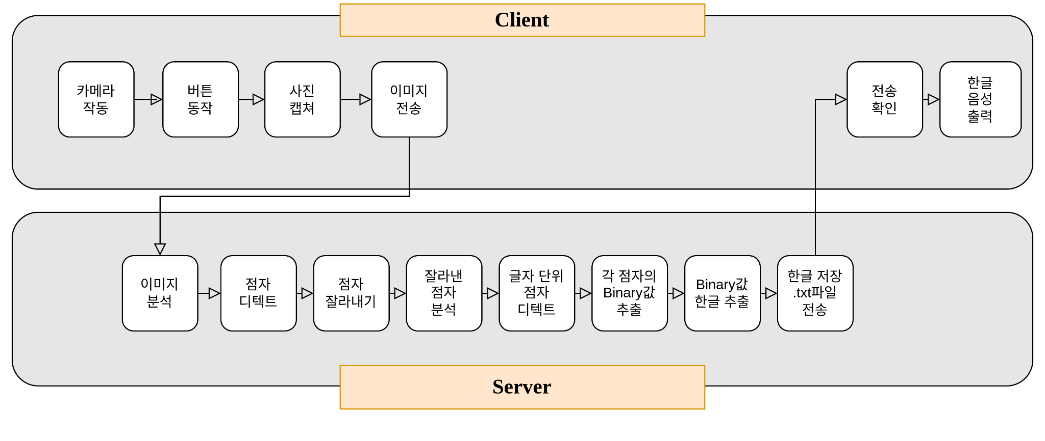

워크 플로우(Work Flow)
Notes:
라즈베리로 사진을 찍으면 이미지를 서버로 보냄
서버에서 점자를 model1을 통해 점자영역만 잘라내고 model2를 통해 점자 요소 바이너리값으로 저장후 클라이언트로 전송

Slide 17
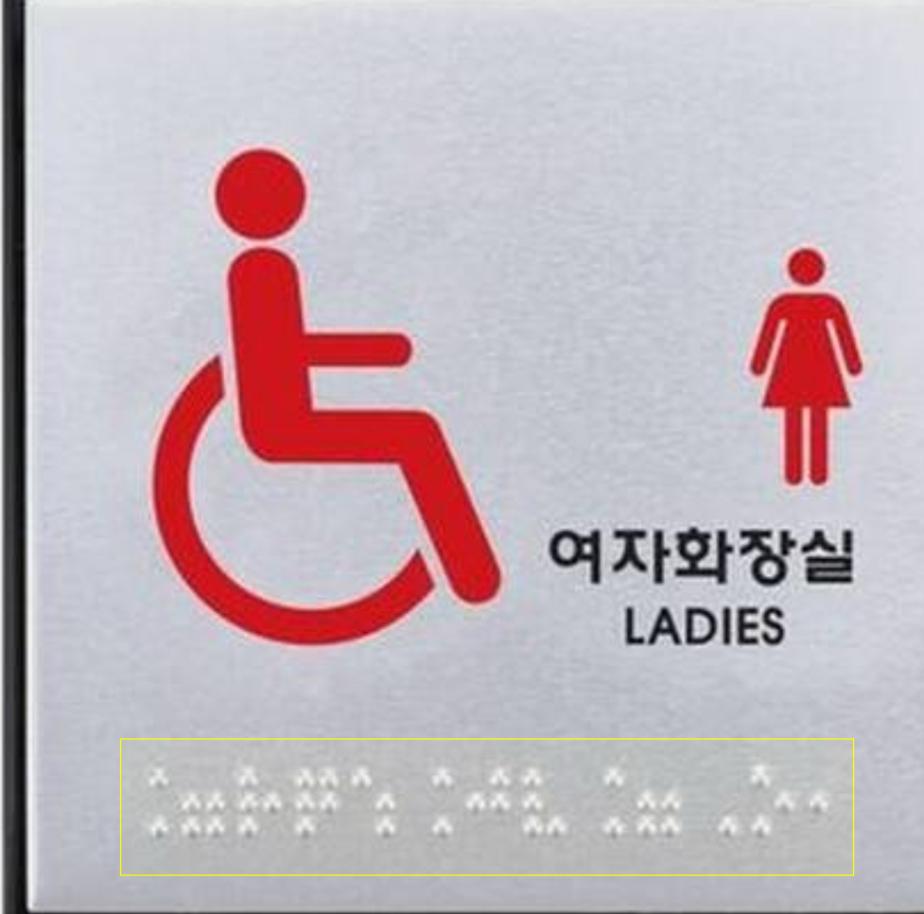
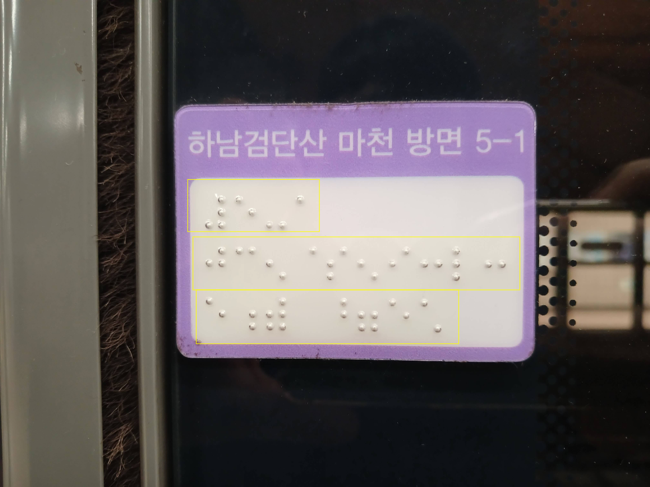
CVAT을 이용한 Model1 Labelling 과정
레이블링 할 때 유의사항은
점자 전체를 레이블링 하지 않고 한 줄 씩 레이블링한다. Model2를 위한 레이블링을 할 때 점자 한 글자씩 검출할 때를 위함이다.
또한 점자의 상하좌우에 점 하나가 더 들어갈 정도로 여백을 두고 레이블링을 했다.
점자의 좌, 우에 여백을 둔 이유는 왼쪽 부분에 점자가 없을 경우를 위해, 상하의 여백은 점자 줄 간의 구분을 위해서이다.
Notes:
레이블링할때 일부로 상하좌우 여백을 살짝 줬음
이유는 다양한 점자 이미지를 고려해 한줄 구분, 위아래 글자 구분하기 위해서다

Slide 18
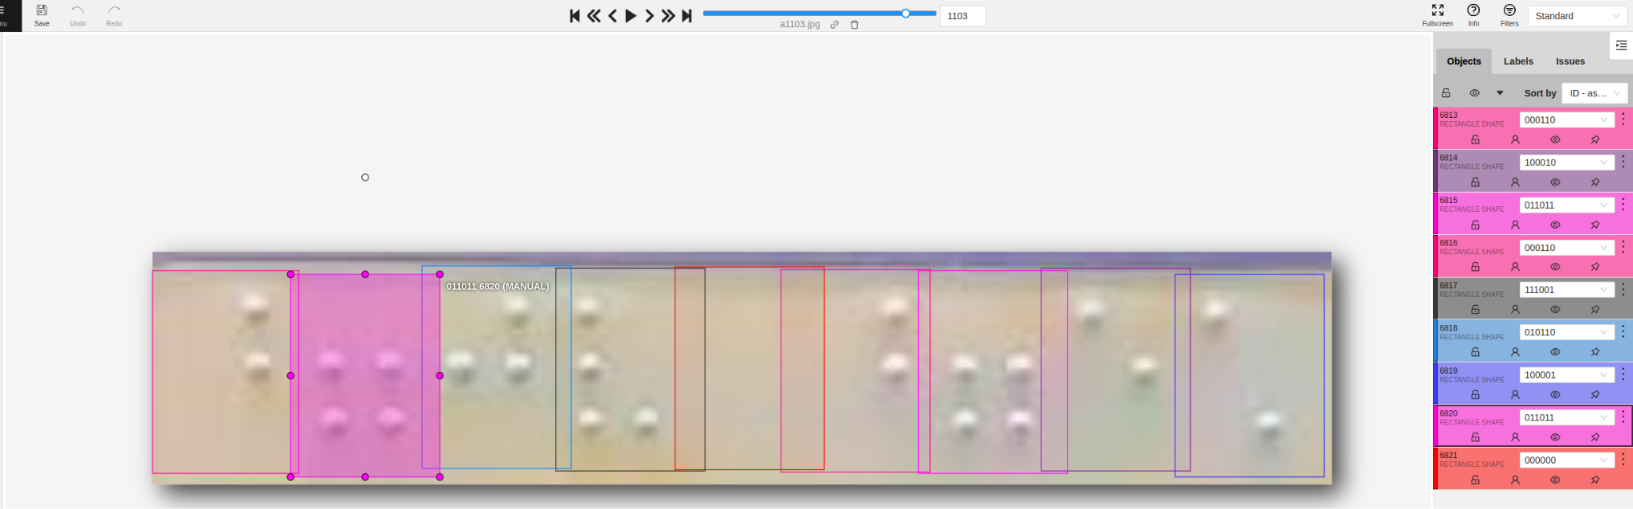
CVAT을 이용한 Model2 Labelling 과정
Model 1을 통해 추출해낸 점자들이 의미하는 Binary 값으로 정해주며 Labeling 해준다.
한 문자를 의미하는 점자는 2X3 형태로 구성되어 있으며 왼쪽에서 아래로 읽는 순서를 참고하여 점자가 있는 부분은 1, 점자가 없는 부분은 0으로 검출되도록 하였다.
또한 점자끼리 겹치는 부분이 없도록 점자 좌우의 좁은 여백까지 디텍션 부분에 포함하였다.
Notes:
점자가 2칸씩 나눠줘야 하는데 잘못 나눠지는걸 방지하기 위해 라벨링 여백을 줬다

Slide 19
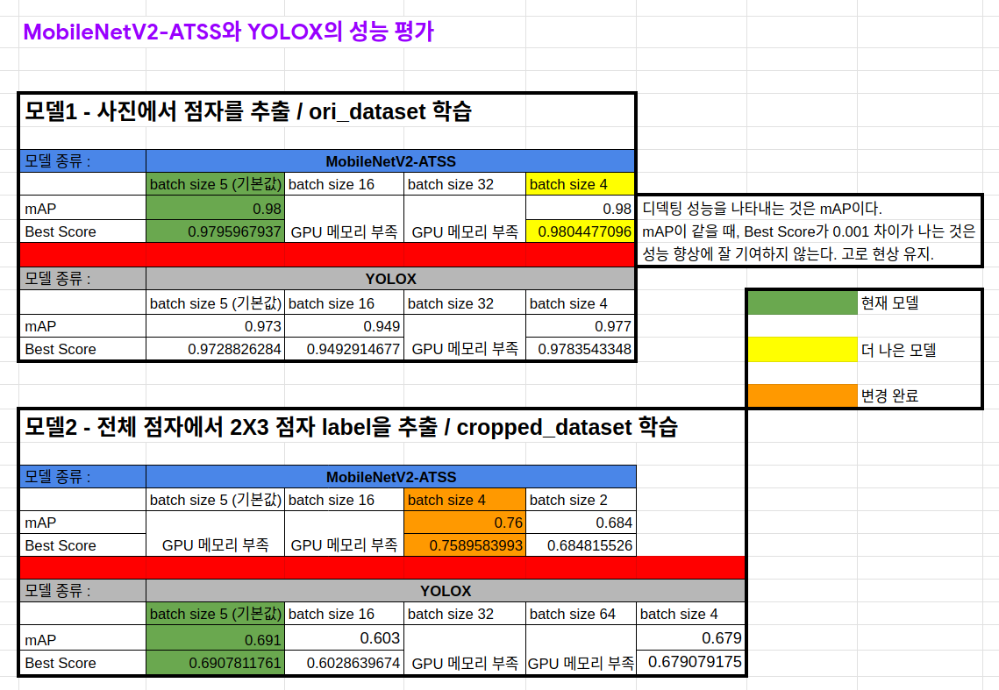
모델 성능 평가
ori_dataset : 사진(점자 + 배경)
cropped_dataset : 점자
batch size :
한 번에 모델이 처리하는 데이터 샘플의 수
mAP(mean Average Precision) :
object detector의 정확도를 측정하는 평가지표
Best Score (최고 점수):
모델이 훈련 중에 가장 좋은 성능을 보인 지표
Notes:
모델1과 모델2의 성능측정 결과이다.
모델1에서는 MobileNet을 사용했고 모델2에서는 다른 모델 한번 사용해보려고 YoloX를 사용했다.
하지만 모델2 부분에서 나중에 모바일넷에 대해 성능측정했는데 결과가 좀 더 좋아서 교체했다.
모델1에서 batch size를 4를했을때 성능이 거의차이 나지않아 기본값인 5를 그대로 사용했다.
SSD 사용안한이유는 데이터 argument(데이터를 부분적으로 포착) 영향을 많기 떄문에 부적합하다고 판단

Slide 20
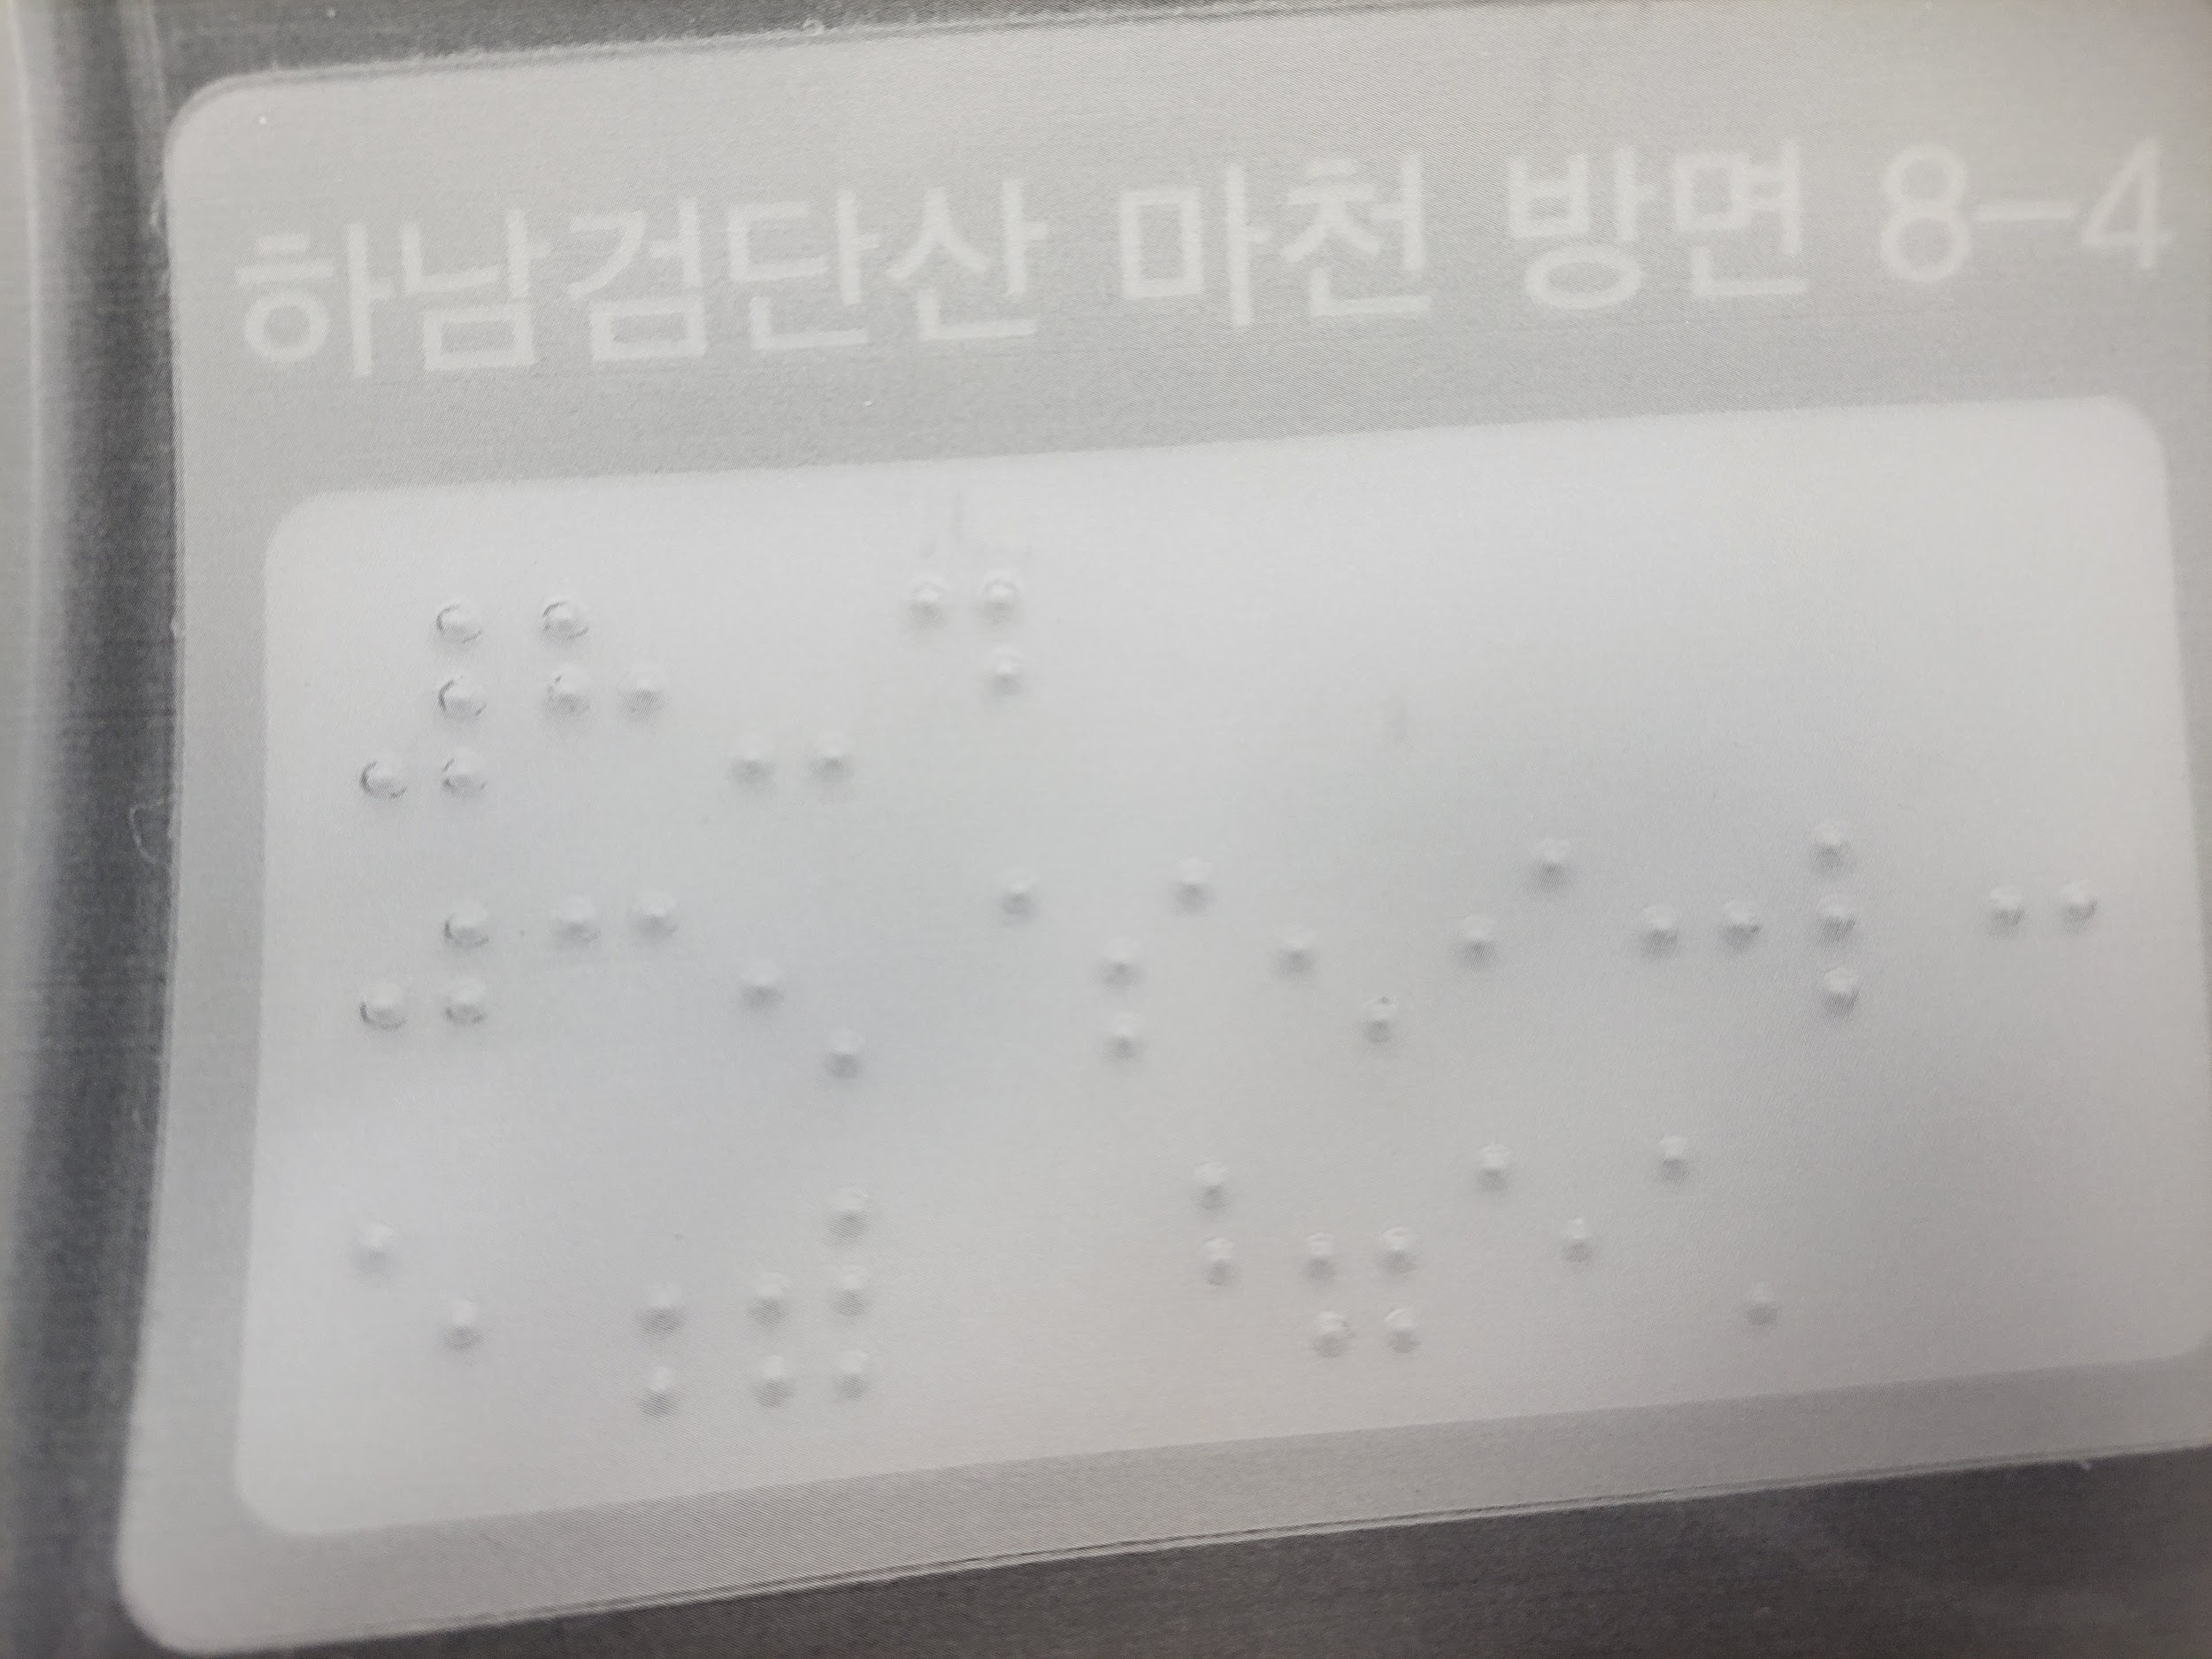
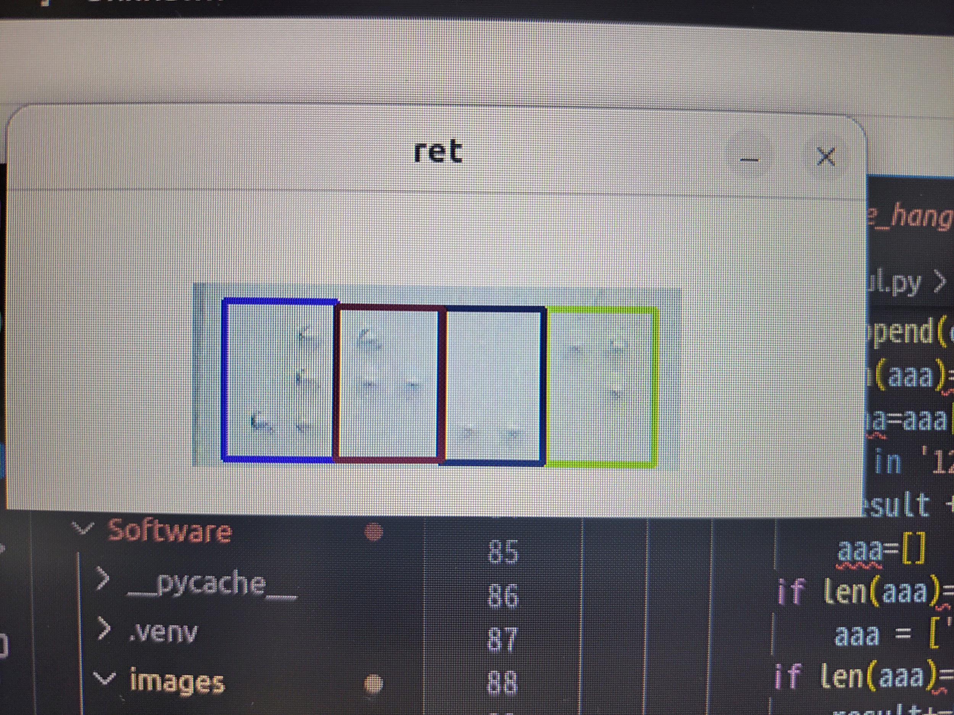
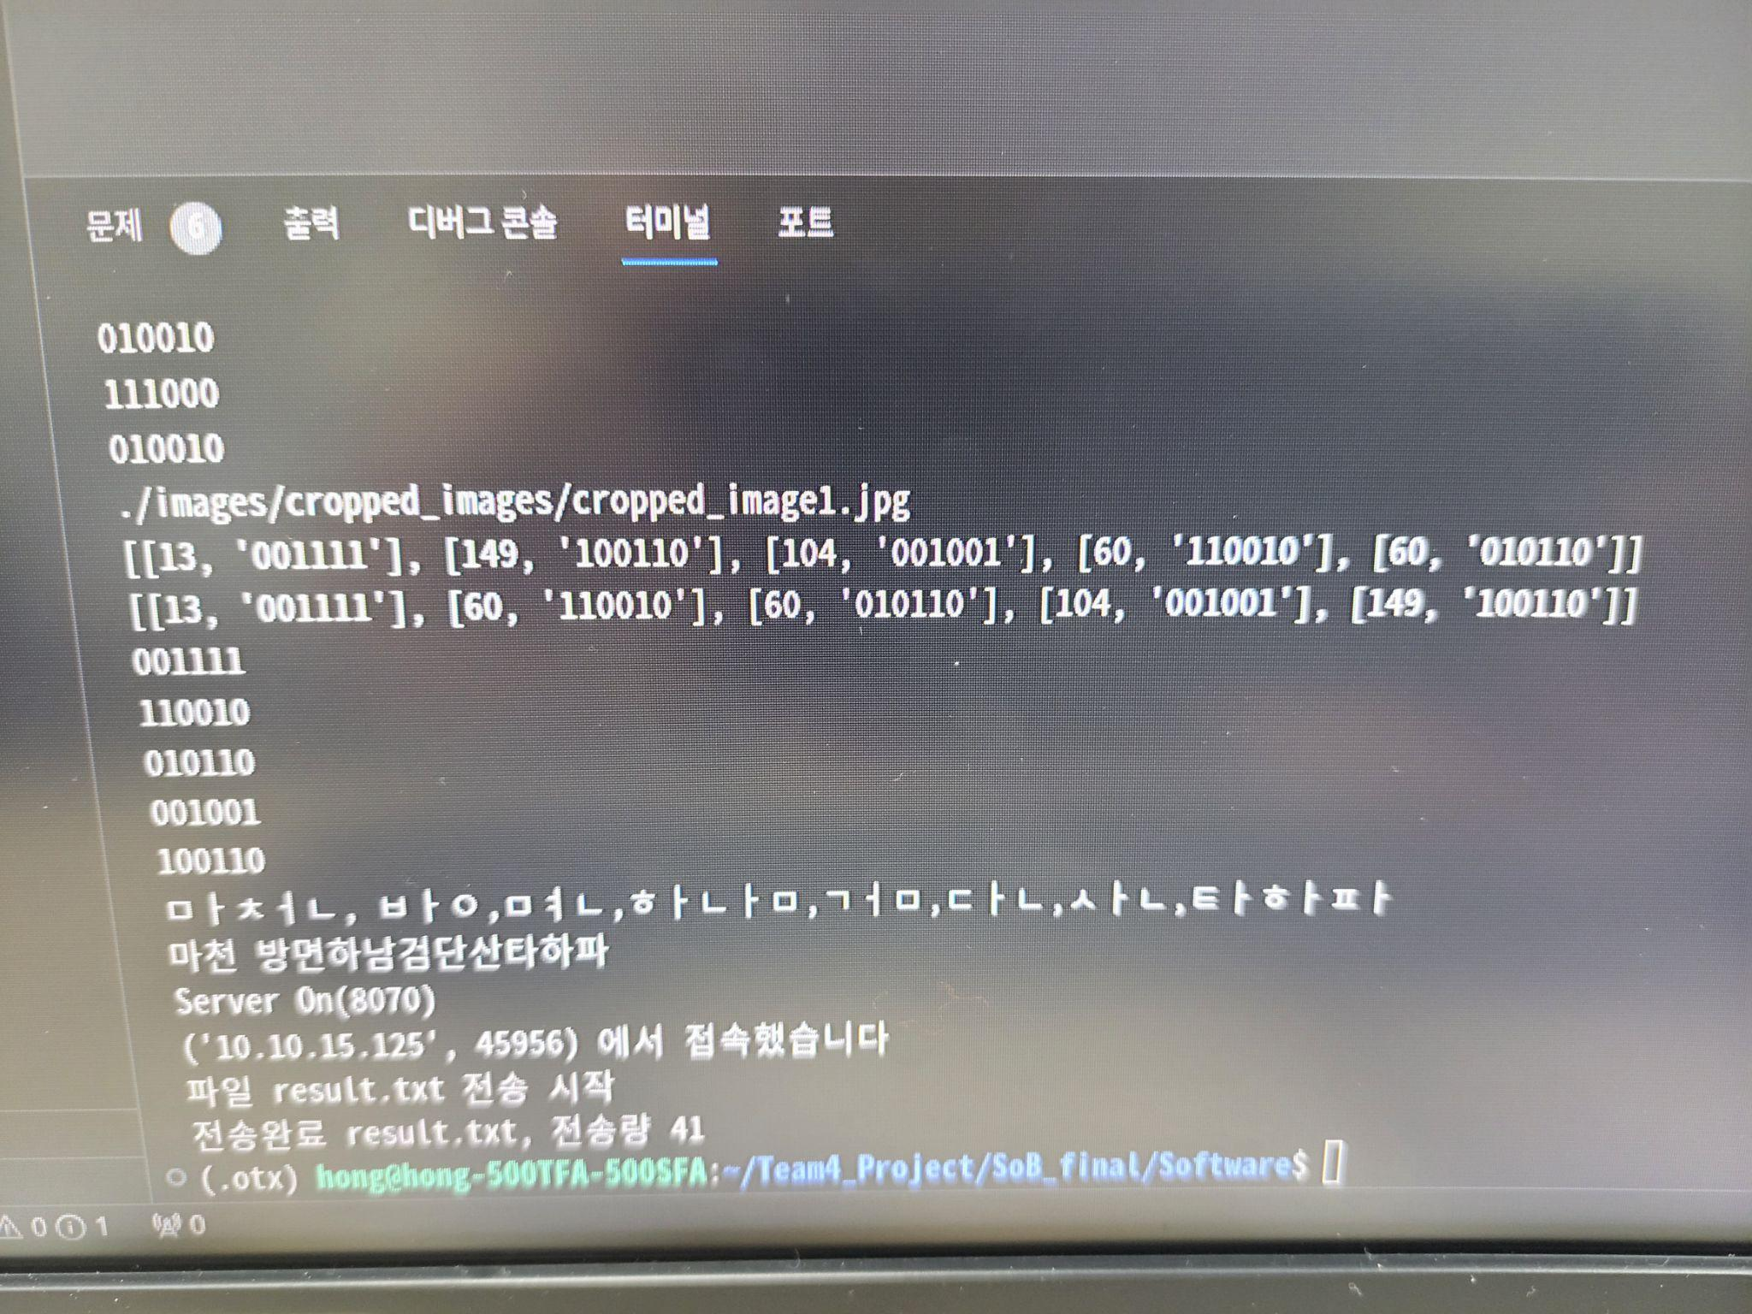
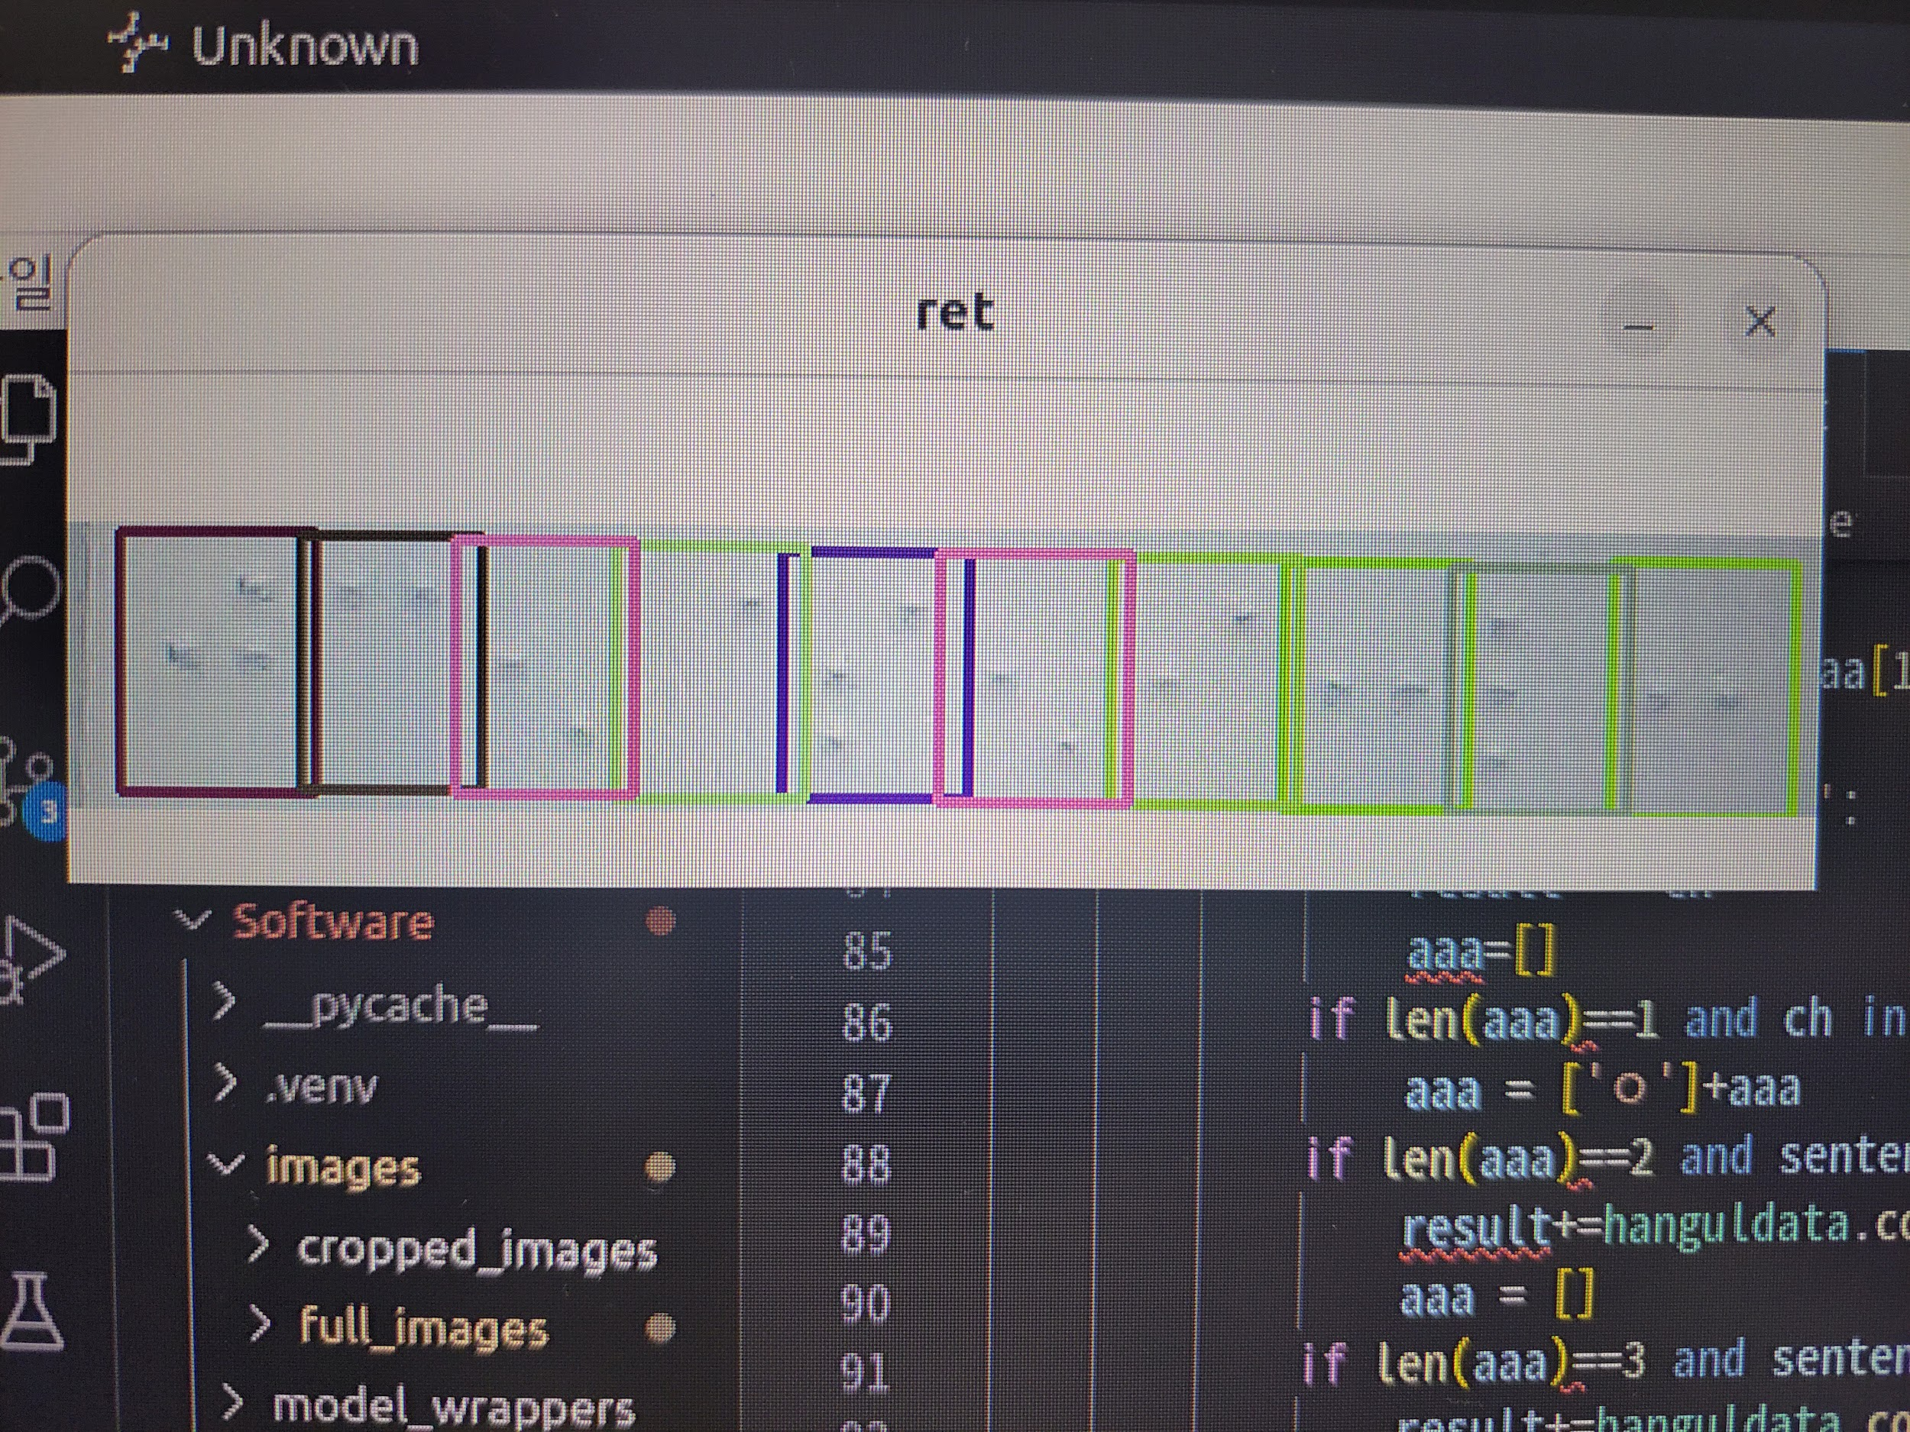
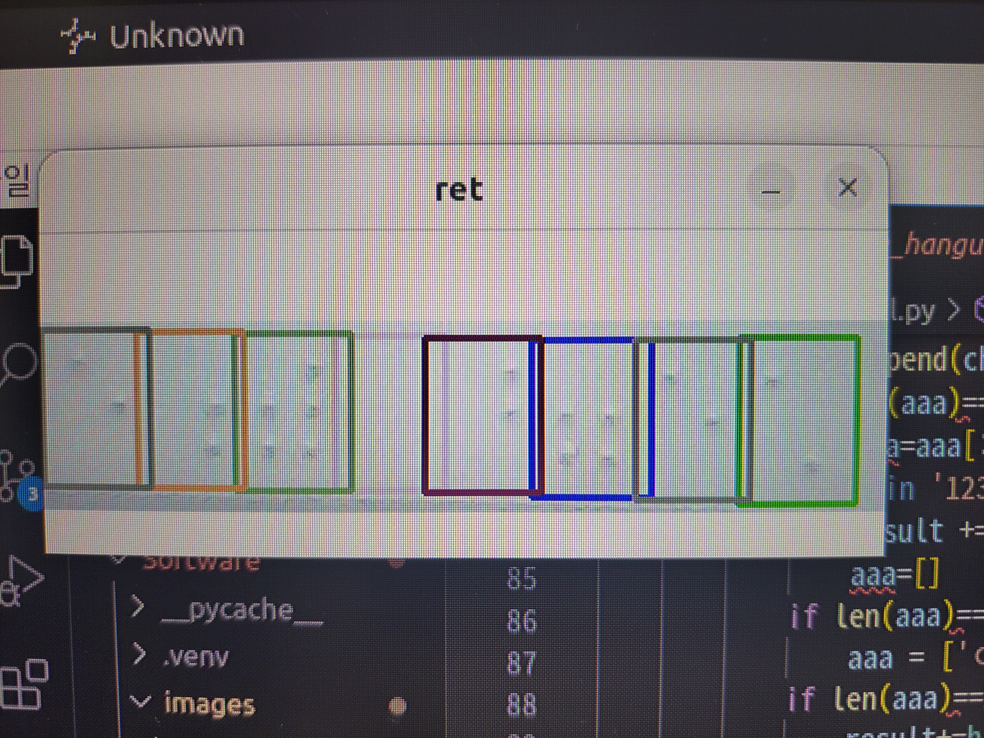
모델 성능 평가 결과
Notes:
숫자 앞에 수표가 있어야 하는데, 그 부분이 존재하지 않았다. 그래서 끝에 한글이 모호하게 출력됨

Slide 21
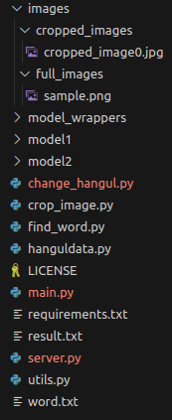
코드 통합 작업
> 코드 구성 images : input 이미지와 cropped 이미지 관리 model1, model2 : 모델 xml, bin 파일 경로 지정 change_hangul : 한글 변환 코드 crop_image : model1 사용 -> 이미지 DETECTION -> CROP 후 저장 find_word : model2 사용 -> 이미지 DETECTION -> 바이너리 값 저장 server : 라즈베리파이와 소켓 통신을 위한 서버 main : 전체 FLOW 실행
> 특이 사항 PC기준 코드 구성 라즈베리파이 환경에서 동작하는 코드는 PC와 소켓통신을 하므로 해당 환경에서 따로 실행된다.

Slide 22
모델 탐색 및 객체 탐지 구현
model1 경로 지정
model Shape의 width, height 지정
input 이미지 경로 지정
이미지 model shape에 맞춰 resizing
box 정보 얻어오기
이미지 정보를 인자로 줘서 원본이미지에 DETECTION 된 영역을 BOX 씌우기
BOX 씌워진 영역을 잘라내어 이미지 저장(CROPPED)
model_path = ‘model1_PATH’
H, W = Height, Width
image = ‘image PATH’
resize_image(image)
boxes = compile_model(input_layer, output_layer)
label_image_converting(image_infos)
save_image(image)

Slide 23
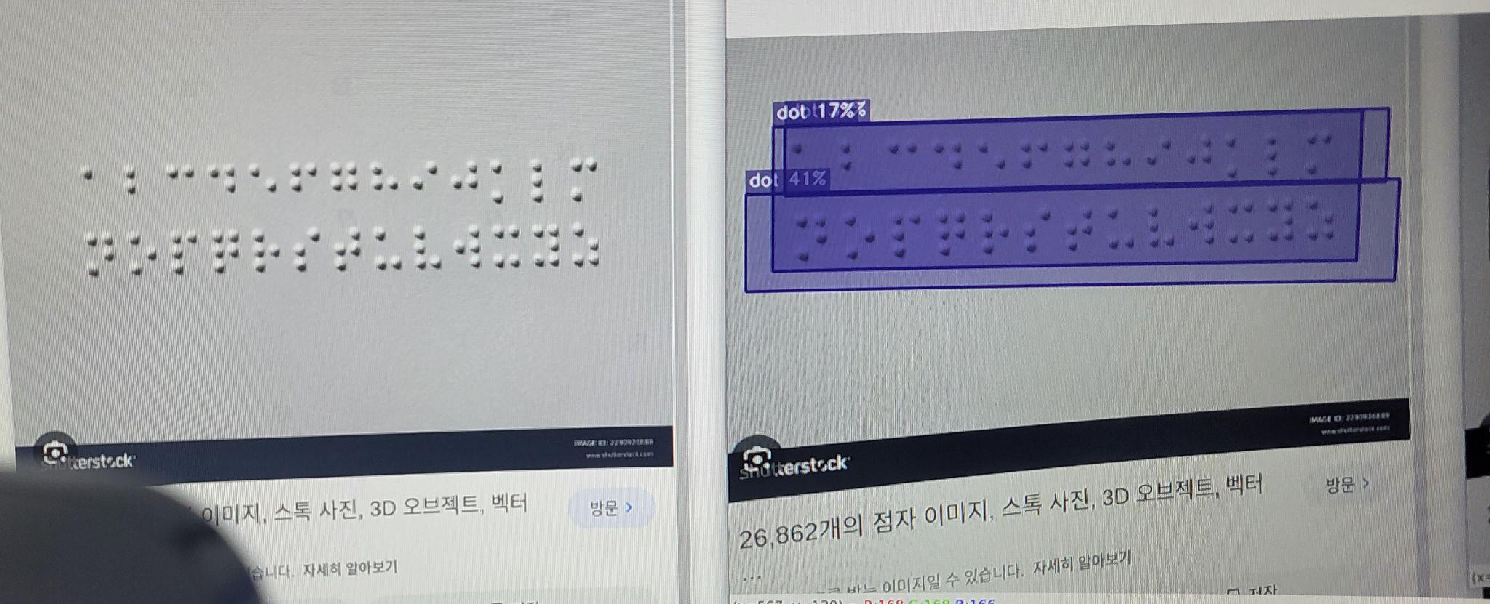
DEMO - Model1
모델명: MobileNet
( 단말기에서 실행될 때 적합한 모델 )
학습 데이터 개수: 약 1000개
이미지에서 점자 영역을 인식하는 모델

Slide 24
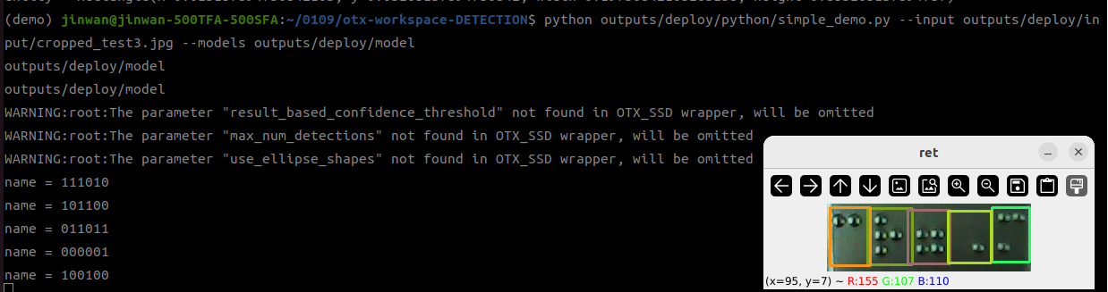
DEMO - Model2
모델명: MobileNet
( YOLOX에서 변경, 더 정확도가 높다. )
학습 데이터 개수: 약 1200개
Model1에서 인식된 점자 영역에서
2x3 점자 요소를 인식하는 모델

Slide 25
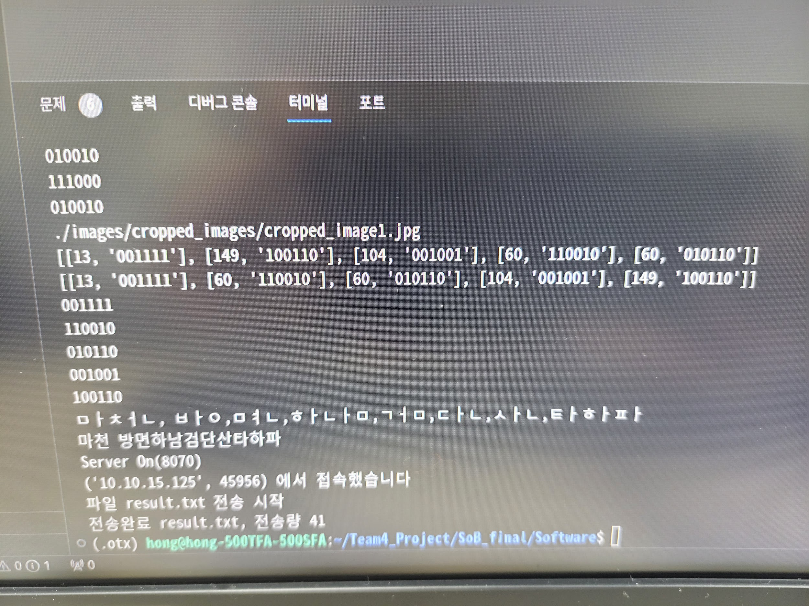
점자 바이너리 값 한글로 변환
Model2를 통해 점자를 Binary 데이터로 바꾼 값을 가져온다.
각 Binary값을 앞 뒤 점자를 사용하여 어떤 문자를 의미하는지 구분하여
한글 초성, 중성, 종성이나 숫자를 선별한다.
그 뒤 초성과 중성, 종성을 문법에 맞게 결합하며
숫자표 뒤에 오는 점자는 모두 숫자로 변환한다.
변환된 문장을 result.txt에 저장한다.

Slide 26
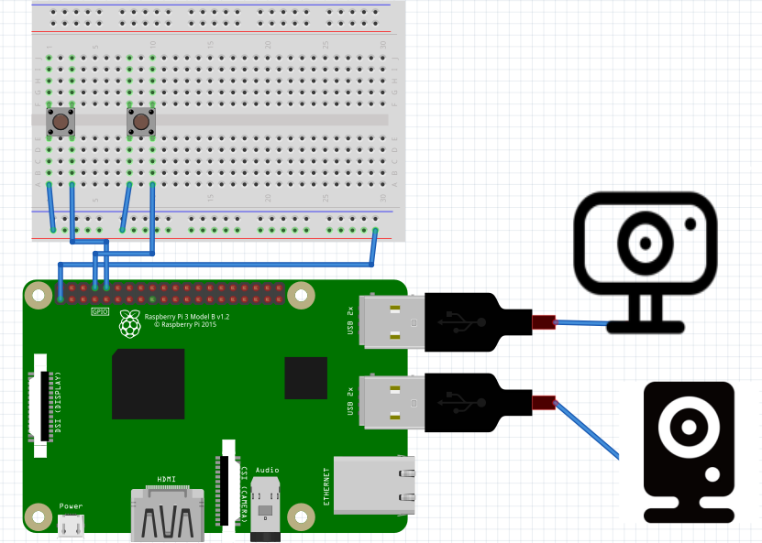
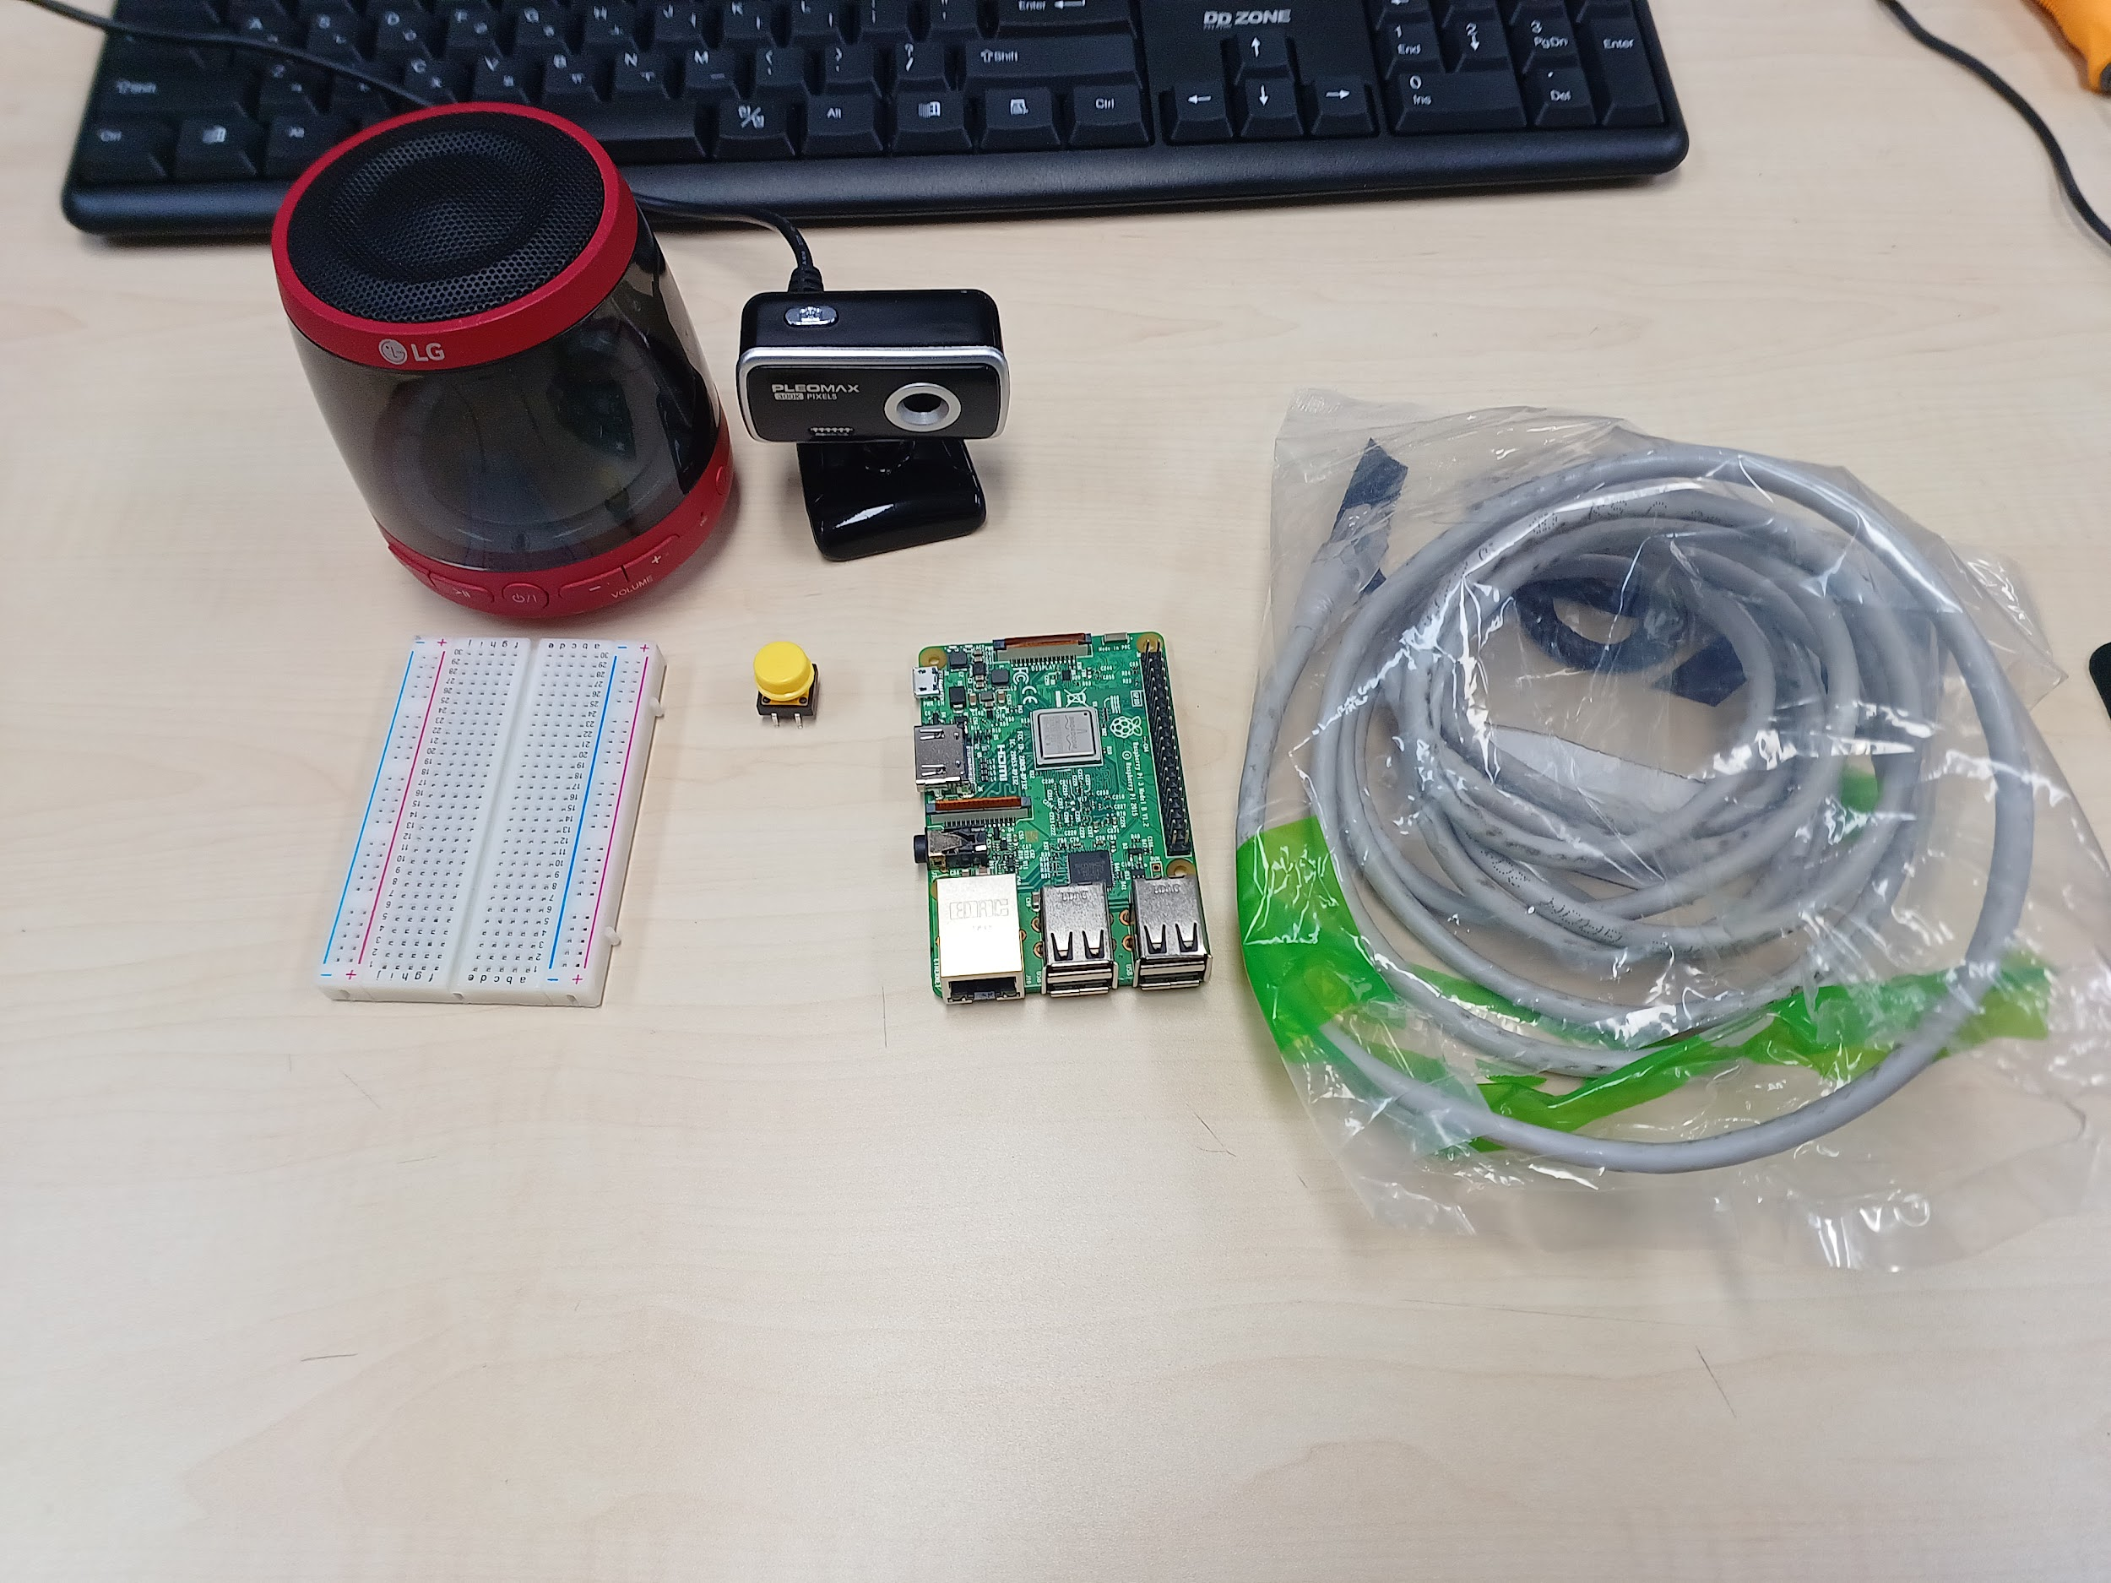
하드웨어 설계도

Slide 27
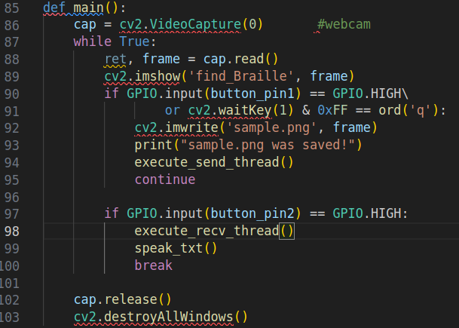
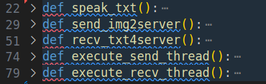
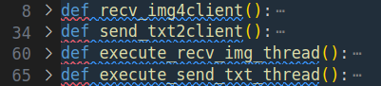
라즈베리 파이 - PC간 소켓 통신 구현
main.py
client측 함수
server.py
server측 함수
main.py는 하드웨어의 기능을 담당한다.
버튼1을 누를 경우 실행되고 있는 웹캠에서 이미지를 캡쳐하여 소켓통신을 통해 서버로 이미지를 전송한다.
서버에서 이미지 처리가 완료되면 버튼2를 눌러 추출된 문장을 라즈베리 파이 내로 가져온 뒤 스피커로 출력한다.
main.py
라즈베리 파이4

Slide 28
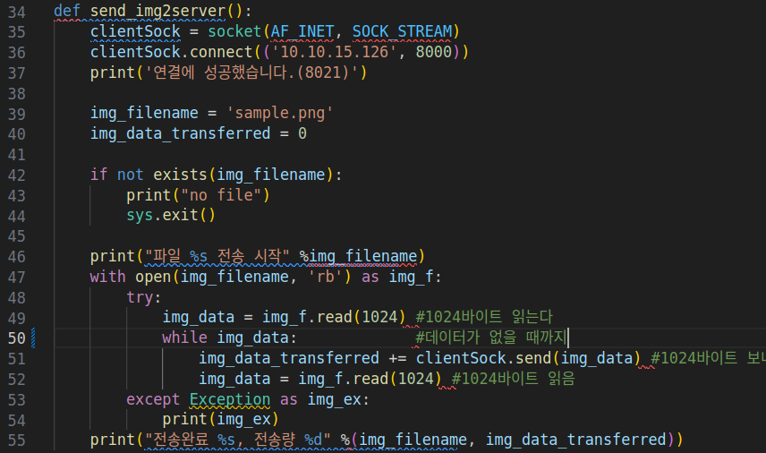
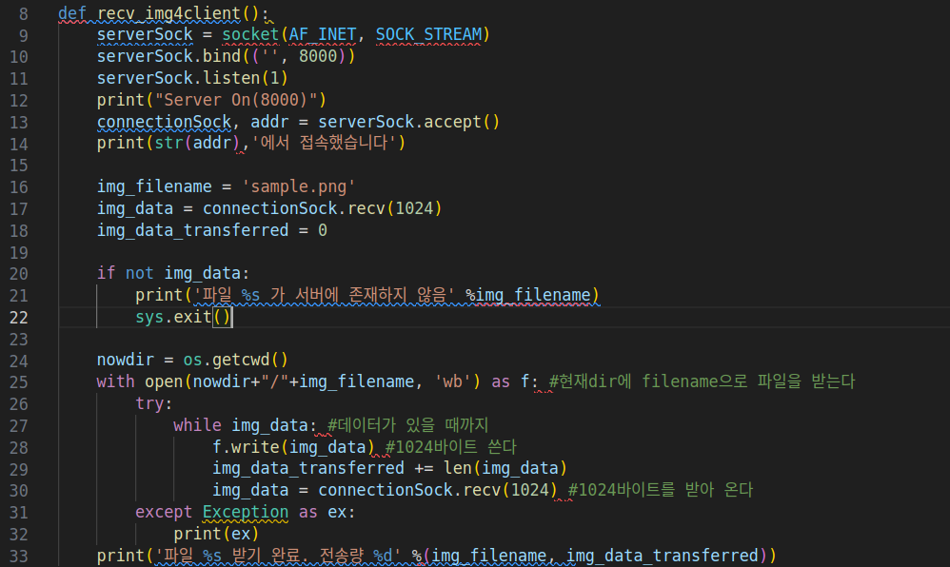
라즈베리 파이 - PC간 소켓 통신 구현
라즈베리 파이 main.py PC server.py 소켓 통신을 이용해 이미지를 송수신하는 코드

Slide 29
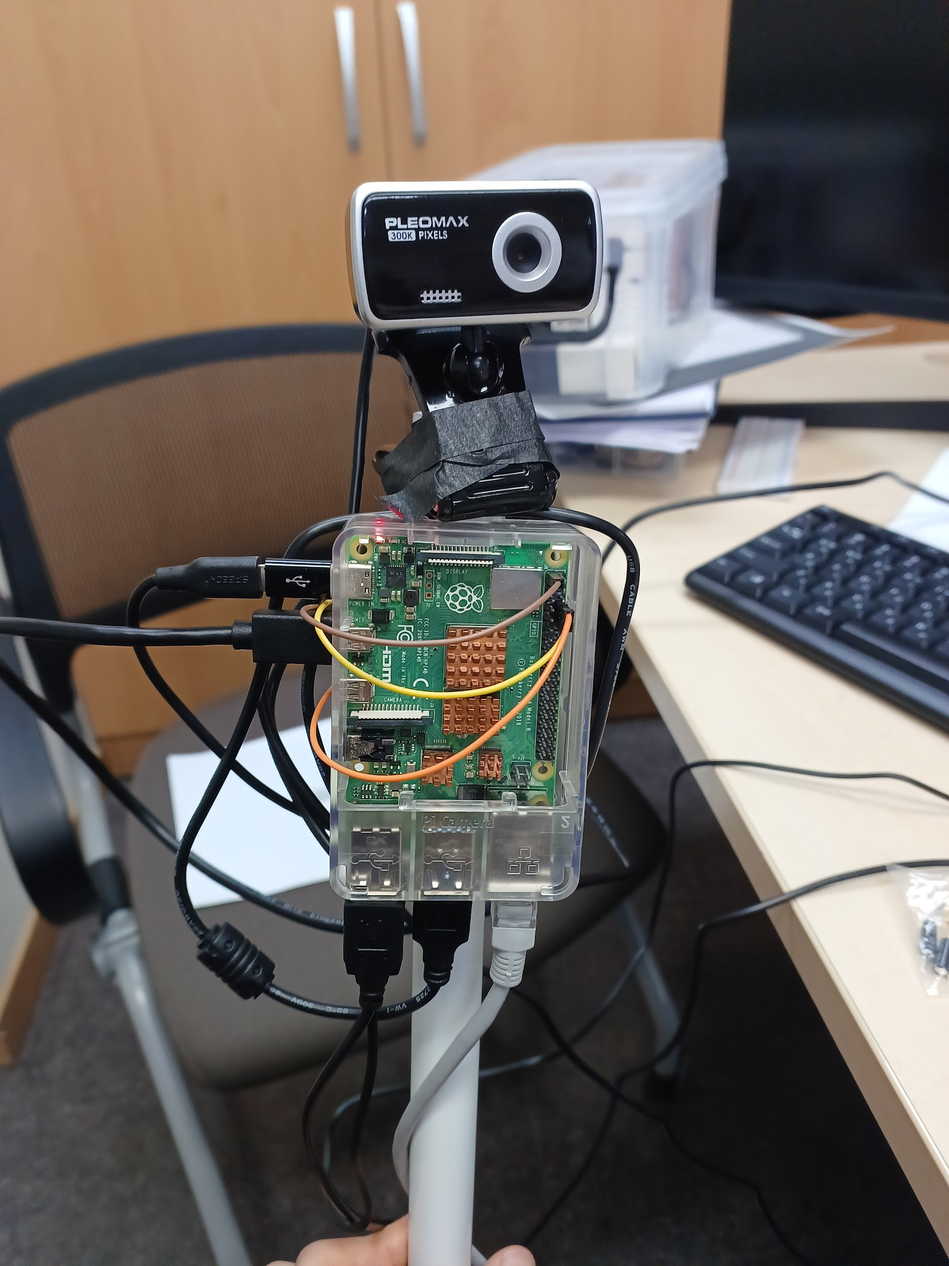
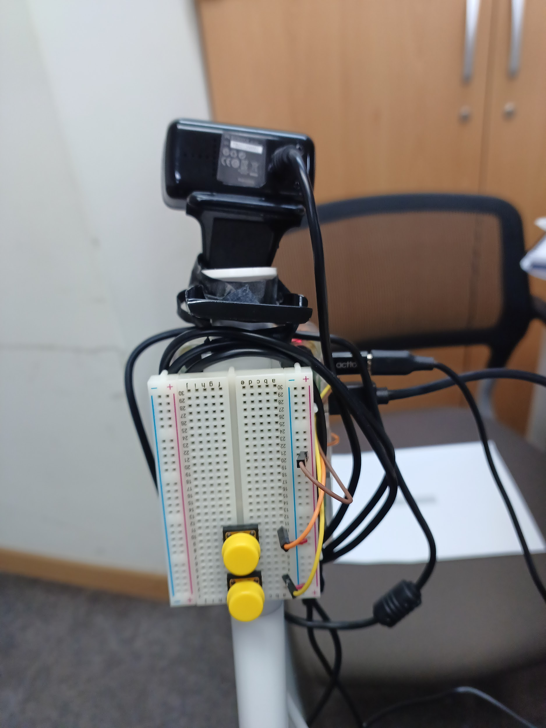
하드웨어 제작

Slide 30
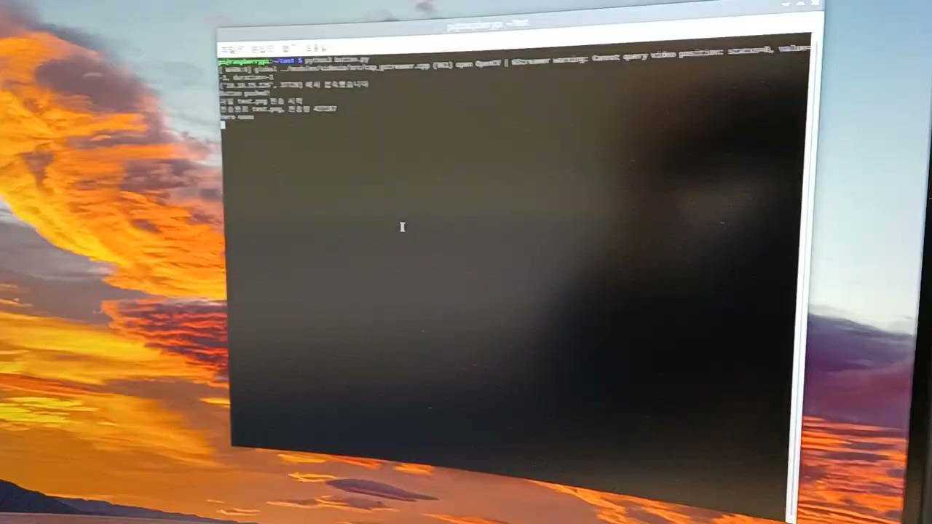


DEMO - 라즈베리 이미지 촬영 후 전송
소켓 통신을 이용한
컴퓨터와 라즈베리 파이 간
데이터 전송
이미지 전송
소켓 통신
txt 전송

Slide 31

Part 4
프로젝트를 마무리하며

Slide 32


CVAT을 이용한 라벨링 과정에서 겪은 어려웠던 점
인터넷을 이용하여 수집한 데이터들의 화질이 온전치 못하거나 기울어져 있어 점자를 인식하는데 어려움이 있었다. 그래서 직접 점자 데이터를 수집하러 갔지만 훼손되어 있는 상태의 점자 또한 많았다.
한글 점자는 자음(초성), 모음, 자음(종성)으로 나뉘며 2x3 형태로 하나 하나씩 표현하는데 이때 한 문자 안에 있는 2x3의 점자 사이의 간격과 다음 문자를 표현하는 점자 사이의 간격이 비슷하여 구분하는데 어려움이 있었다.
라벨링을 할때 시간적 이점을 위해 사각형의 영역을 먼저 표시한 후 위 과정이 끝나면 영역 내 점자를 1(점자)과 0(빈 공간)으로 바이너리 값을 정해주었다. 그런데 영역을 지정한 뒤 바이너리 값을 정해주려 할 때 좌측에서 우측순서로 만들어준 영역 순서가 뒤섞여 있었다(이유와 해결방안은 찾지못하였다) 이로인해 작업 시간이 굉장히 지연되었다.
비교적 구분이 잘되는 점자(좌)와 그렇지 못한 점자(우)
Notes:
나를 포함한 각자 조원들의 의견을 취합했다.
CVAT 을 사용했을때 점자 요소의 간격과 요소 내부의 간격에서 구분하는데 어려웠다.
그리고 라벨링에 대한 바이너리값을 지정해주는데 입력란 순서가 뒤바뀌어 시간이 지연되는 어려움이있었다.

Slide 33
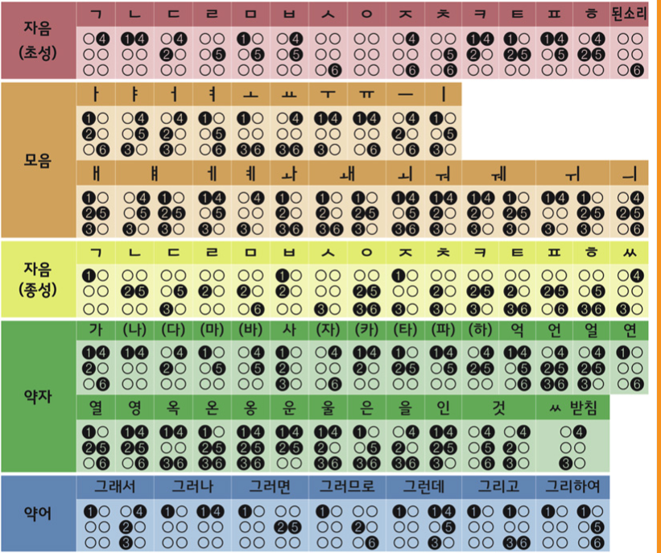
CVAT을 이용한 라벨링 해결방안
점자가 화질 혹은 일부 훼손으로 해석에 어려움이 있었던 경우 한글점자일람표를 참고하여 이미지 속의 점자 ‘문자’ 가 어떤 내용인지 확인을 하였다. 그 뒤 2x3 형태의 라벨링이 제대로 되었는지 확인하기 위해 점자 번역 사이트를 이용하여 직접 점자를 찍고 그 내용에 위화감이 없는지, 잘못 번역된 내용인지를 확인하고 오류를 확인하였으면 일람표를 참조하여 제대로 된 점자표기를 입력시켜주고 교차 검증하는 과정을 거쳤다.
약간의 훼손으로 인한 데이터도 수집한 이유는 점자 표기내용들이 늘 온전한 상태가 아니고 이물질 등으로 인해 해석에 어려움이 겪기에도 몹시 쉬웠기에 이를 극복하고자 하였다.
<한글 점자 일람표>
Notes:
점자를 라벨링

Slide 34
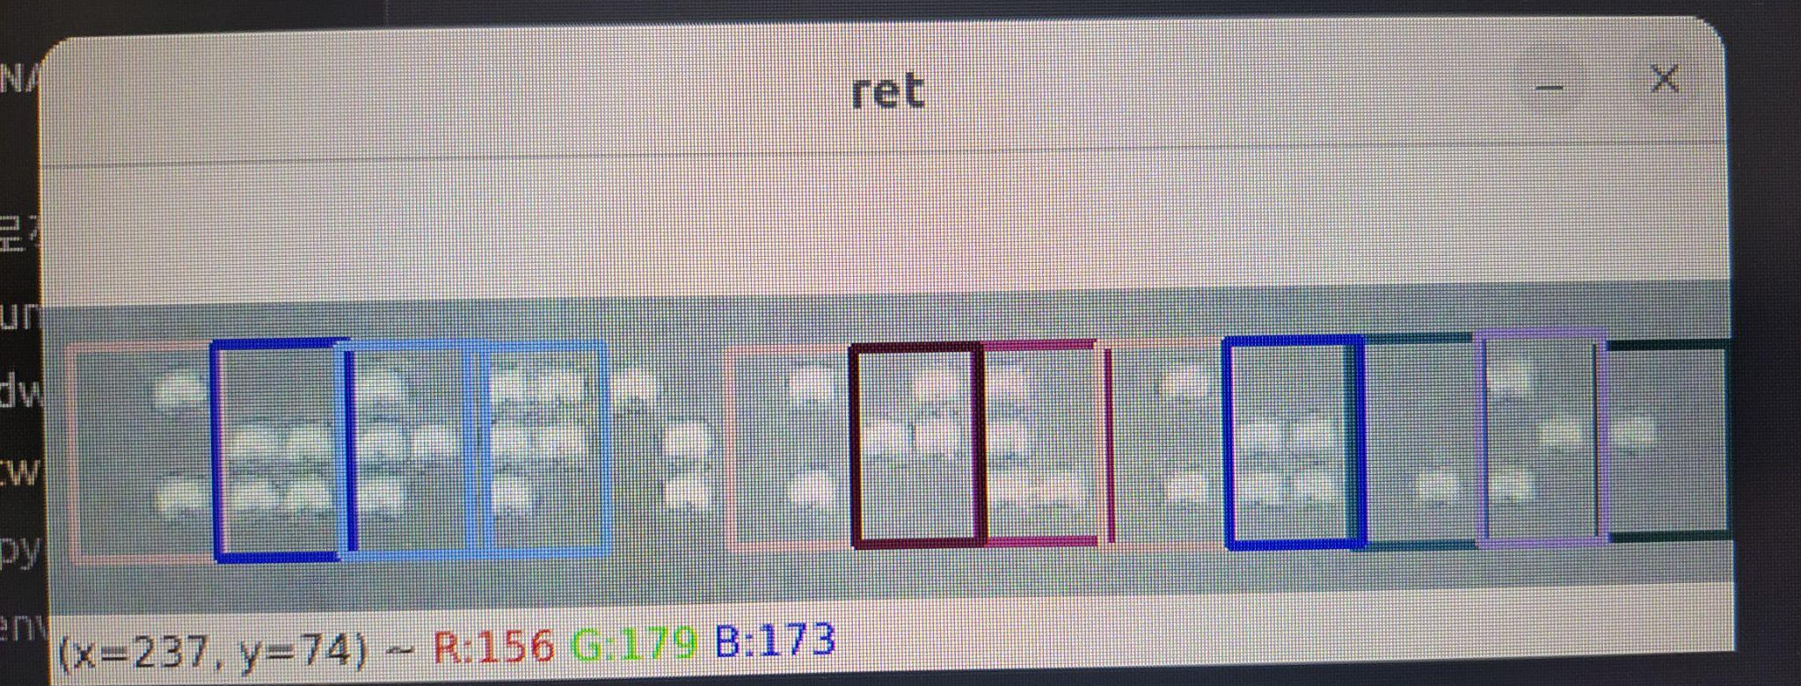
점자 한글 변환
AI가 점자를 출력하지 못했을 경우 제대로 된 글자를 출력하지 못한다. 글자가 출력되지 못했을 경우 검출한 글자라도 출력해야 하지만 그럴 경우 알고리즘이 한글을 병합하지 못한다.
게다가 한 점자라도 출력되지 못한 경우 심하면 글 전체가 무슨 의미인지 잘 모를 정도로 꼬이는 경우가 존재한다.

Slide 35

기술적 한계
초창기 하드웨어 개발 계획땐 아두이노를 사용할 예정이었다. 하지만 아두이노에서 사용하는 스피커의 소리는 bit값만 출력하는 수준이므로 음성은 출력할 수 없었다. MP3모듈이나 SD카드 모듈을 사용하면 mp3파일이나 wav파일을 출력할 수 있지만, 그럴 경우 이미 저장된 파일만 출력 가능하기 때문에 결국 다른 기기로 바꿀 수밖에 없었다. 게다가 처음 라즈베리 파이를 사용할 때 3B Model을 사용하였는데, 속도가 매우 느려 개발이 지체되어 또 중간에 라즈베리 파이 4로 바꾸는 일까지 발생했다.
라즈베리 파이3B
라즈베리 파이4

Slide 36
하드웨어 구조적 개선점
사용자가 점자를 인식하고 카메라로 찍는 것이 아닌, 실시간으로 영상을 서버로 보내고 점자를 인식해서 점자가 있다고 사용자에게 알려주는 구조가 더 효율적일 것이다. 현재 지팡이는 무선이 아닌 유선인데, 랜선을 WiFi로 바꾸고 전원을 보조배터리로 바꾸는 등 그런 노력이 부족했다.
카메라
스피커

Slide 37
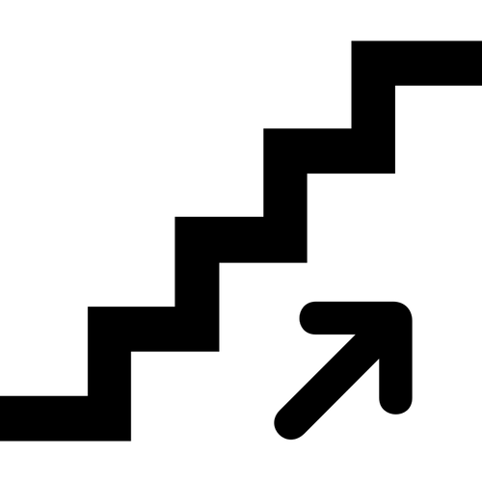
역할 분배
OUTPUT
개발진행에 있어서 업무 Flow가 있는데 한부분에서 막히면 다른 부분에서도 지연 -> 시간적 손실, 일정 딜레이 발생
역할 재분배 및 도움요청 막힌 부분에 포커스를 두고 간단히 실행되는 데모를 작성하도록 요구 (뒤의 업무에 대해 큰 지장 X)
병렬로 진행 개별적으로 역할에 대해 구현하도록 요구 각각 막히는 것이 생길때 우선순위 정해서 그부분 먼저 해결하는 방식으로 진행
Block!!
START
역할
OUTPUT
역할
역할

Slide 38

일정 조정 / 시간 분배
일정표를 작성할때 각 업무에 대해 언제까지 마감하는게 좋을지 결정하는 것이 어려웠다.
또한 업무가 시간이 얼마나 걸릴지에 대해 명확히 못했다.
그래서 일정을 조율하는데에 문제가 생겼다.
당시에는 세부적인 기능을 먼저 생각 못해서 우선 큰 틀로 계획을 짜고 필요한 기능들을 추가해 나갔다.
그렇게 나눠진 메뉴에 대해서 구현할게 많거나 작업이 오래걸릴것 같은 것에 대해 시간을 길게 줬고, 비교적 빨리 시작하도록 하였다.
또한 일정표에 각 진행사항에 대한 딜레이 표시를 하여 일정관리에 신경을 쓰도록 하고, 각자 할일 끝나면 다른 업무에 대해 도와주며 시간효율을 늘렸다.

Slide 39
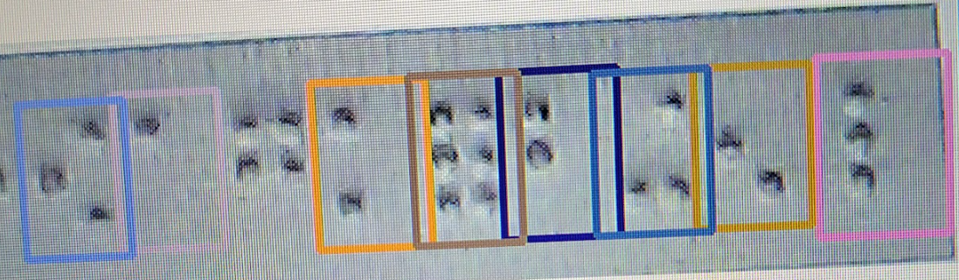
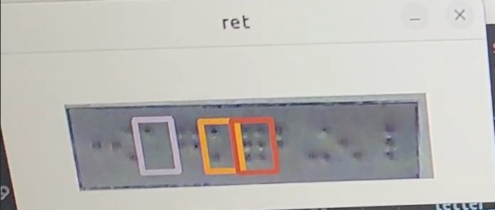
성능
Model1과 Model2모두 1000장이 넘는 데이터를 수집하여 학습에 사용하였다.
하지만 Model1과 다르게 Model2의 DETECTION 능력이 많이 떨어지는데
그 이유를 예측하자면 데이터의 양이 많이 적기 때문이다.
Model1은 1000장을 레이블링 할 때 1개의 영역만 지정하면 괜찮았지만
Model2는 각 점자에 대한 영역을 지정해야했기에 각 데이터에
대한 데이터 숫자가 매우 적다.
Model2에서 나오는 점자가 10개라 할때, 단순 평균 계산만 해도
1000 * 10 / 64 = 약150개라는, 매우 적은 데이터 수가 나온다.
Notes:
64 : 바이너리 개수 (000000~111111)

Slide 40
모델 사용 코드 작성
모델을 불러와서 실행하는 과정에 있어서 딜레이가 됐다.
otx deploy할때 생성되는 python 데모파일을 수정하기에는 기술적인 부분, 개념적인 부분이 잘 이해가 가지 않아서 잠시 지연되는 상황이 있었다.
그래서 OPENVINO 주피터 노트북의 심플 예제를 사용하여 모델 로딩하는 샘플 코드작성하여 모델 이미지로 DETECTION한 부분을 찾도록 수정했다.
그 결과 커스터 마이징이 훨씬 용이해졌고 추후 전체 코드를 통합하는데 큰 보탬이 되었다.

Slide 41
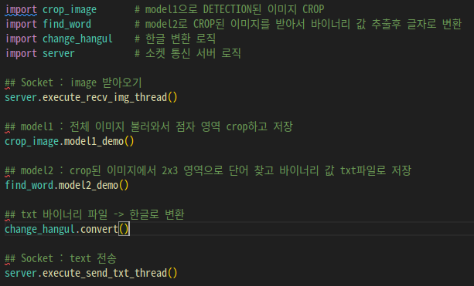
코드 통합 과정
각자 구현한 코드를 실행할때 해당 환경에서만 실행되고 오류 추적하는데 시간이 걸려서 코드를 통합하기로 했다.
코드를 통합할때의 각자 환경, 코드 스타일이 달라서 어느부분을 합쳐야할지 모호한 상황이 발생했다.
그래서 각 역할별로 함수를 나눠서 main에 동작별로 수행하도록 지정했다.
그 결과 main.py 만 봐도 전체적인 동작흐름을 파악할 수 있고, 코드 별로 간섭이 따로 생기지 않아 원활한 테스트가 가능하였다.
main.py
Notes:
하나의 실행파일을 만들려고 했다

Slide 42
모델2에서 label 정보를 찾는 것에 대한 어려움
방법 1 - deploy 생성 파일 사용하는 방법 : 라이브러리를 수정해야 해서 모델1과 통합 과정에서 문제가 발생할 수도 있다고 판단하여 폐기했다.
방법 2 - 데모 파일을 수정해서 annotation 객체의 get_labels 매서드로 name값(label 값)만 가져오기로 했다. 그래서 점자의 label값을 라이브러리 수정 없이 추출할 수 있게 되었다.
Notes:
방법1 : 라이브러리 수정 ;;
방법2 : 라벨링 된 데이터 어노테이션 값 추출

Slide 43
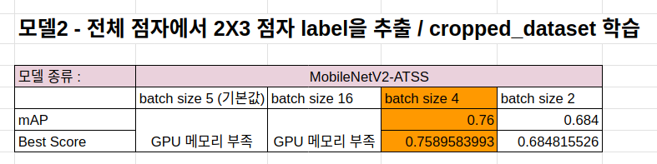
모델 성능 평가의 어려움
속도가 빠른 인텔 서버가 아닌 로컬 서버에서 실행했다. 인텔 서버에서는 이미지를 읽어오지 못하는 오류가 발생했기 때문이다. 그래서 모델 성능 평가 시간이 오래 걸렸다.
MobileNetV2-ATSS 모델은 배치 사이즈의 기본값에서 GPU 메모리 부족이 떴다. 아예 안 되는 것인가 싶었지만, 배치 사이즈를 줄이는 것으로 문제를 해결할 수 있었다.

Slide 44
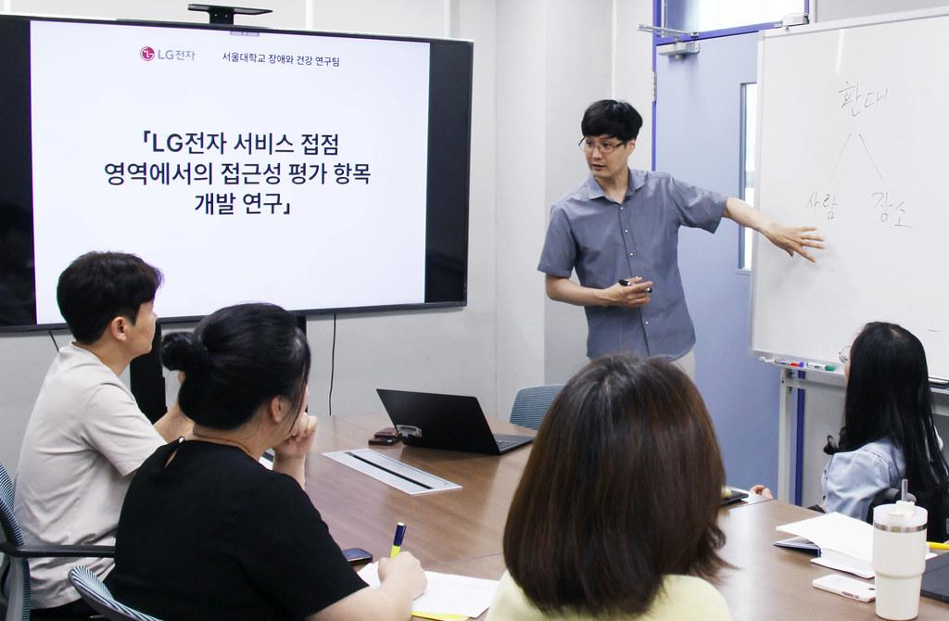

결론(프로젝트의 기대효과)
확장 가능성이 무궁무진함 - 특정 객체 인식, 공공시설에 시스템 응용가능
점자를 통해 시설을 이용하는 시각장애에 대한 사람들의 관심도 향상
각종 장애가 있는 사람들에 대한 이해와 도움 줄 수 있는 방안 응용
장애/건강 관련 연구 개발 활성화 - 장애인의 사회 시스템 이용률/편의성 증가 - 앞으로 국내뿐만 아니라 전세계 에서 관련 프로젝트가 활성화 되는데 보탬이 될것으로 예상

Slide 45
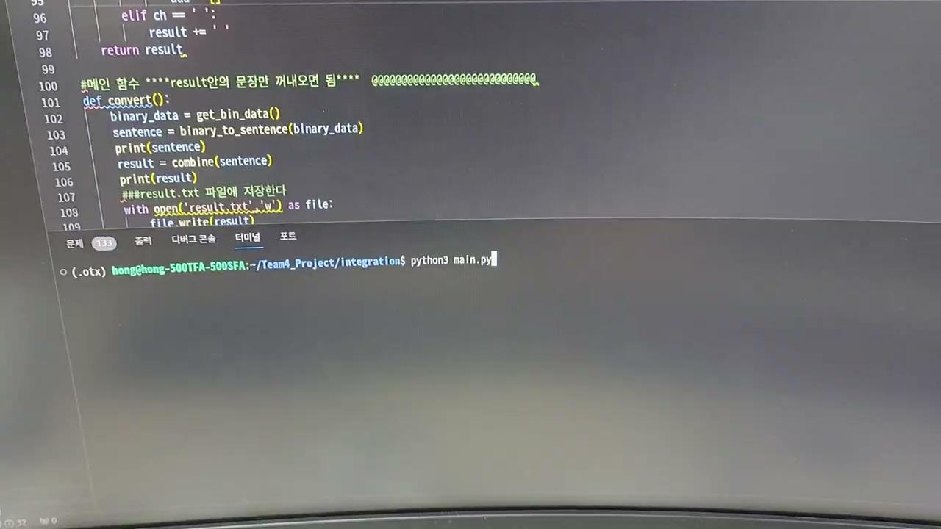
최종 구현 영상

Slide 46

Q&A

